Slide 1

Notes:
Sistemas de congruencias, cuando los módulos no son primos relativos. Hasta ahora, los módulos no compartían factores, y siempre había una única solución. ¿Qué pasa si sí comparten factores? A veces hay solución, y a veces no. Vamos a ver cuándo, y por qué.

Slide 2
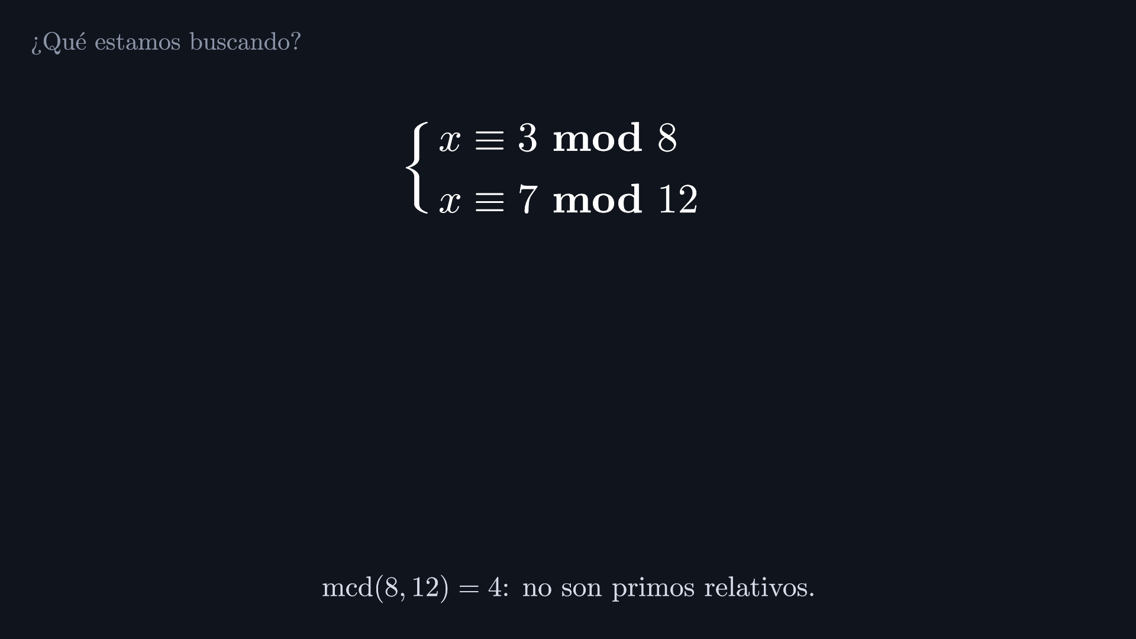
Notes:
Primer ejemplo: x deja residuo 3 al dividirlo entre 8, y residuo 7 al dividirlo entre 12. Los módulos comparten factores: 8 y 12 son múltiplos de 4.

Slide 3
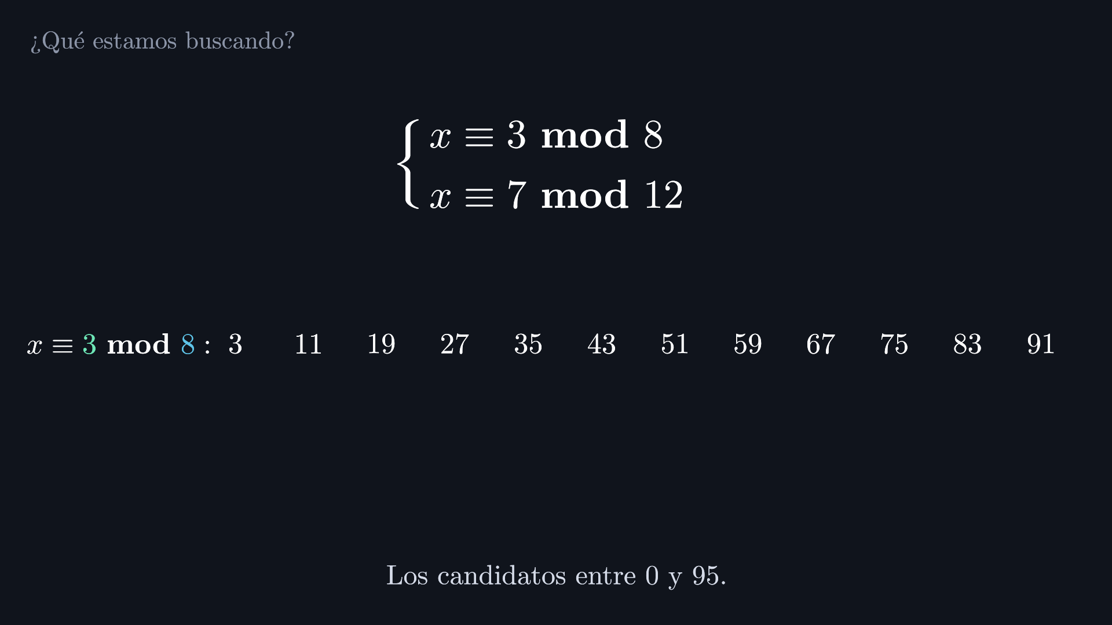
Notes:
Busquemos a mano. Los números que dejan residuo 3 al dividir entre 8 son 3, 11, 19, y así, de 8 en 8.

Slide 4
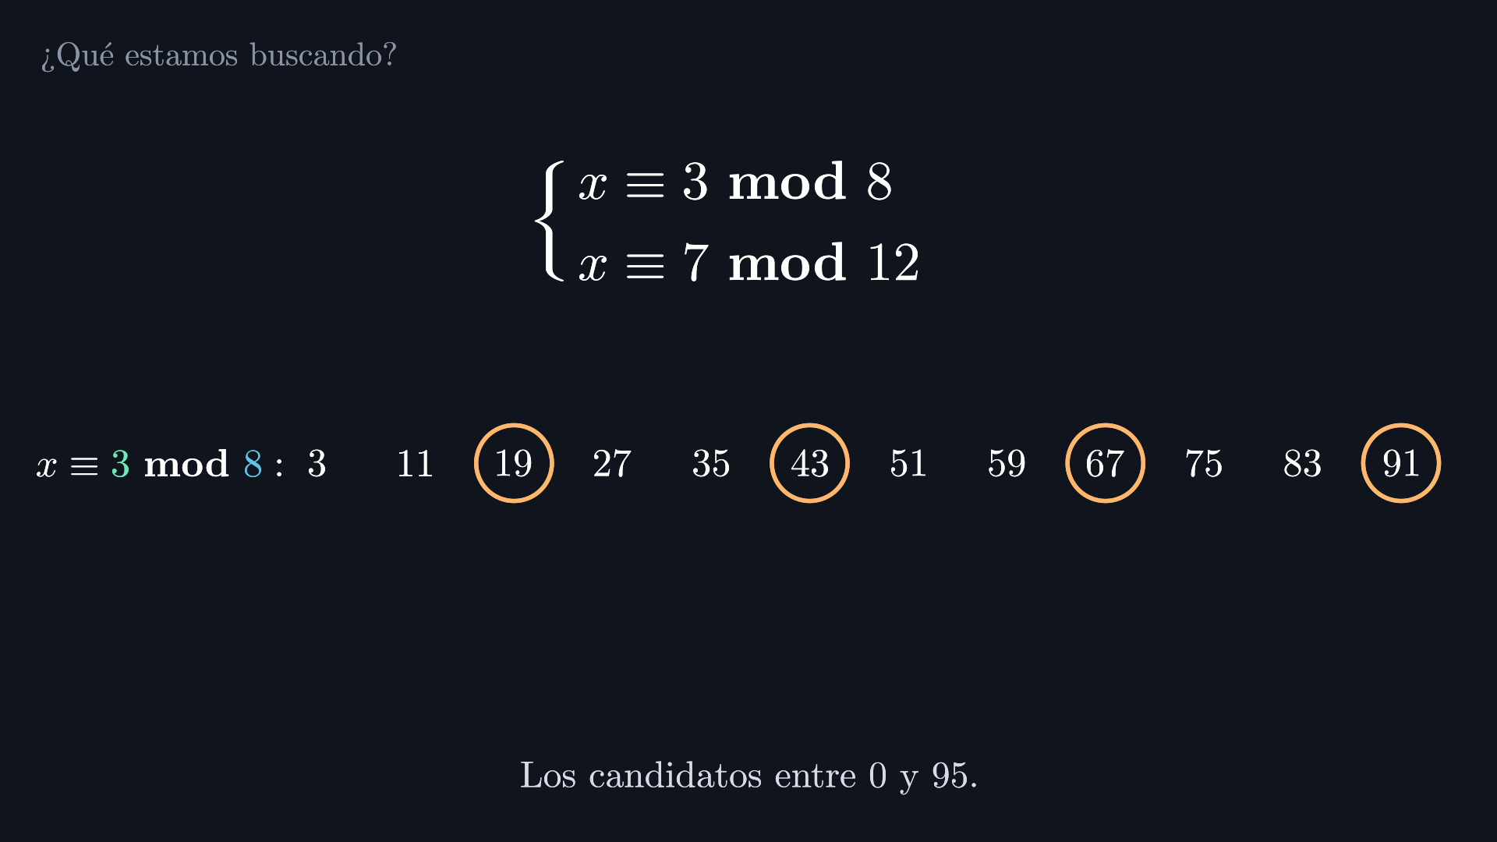
Notes:
De esos, los que dejan residuo 7 al dividir entre 12 son estos: 19, 43, 67 y 91.

Slide 5
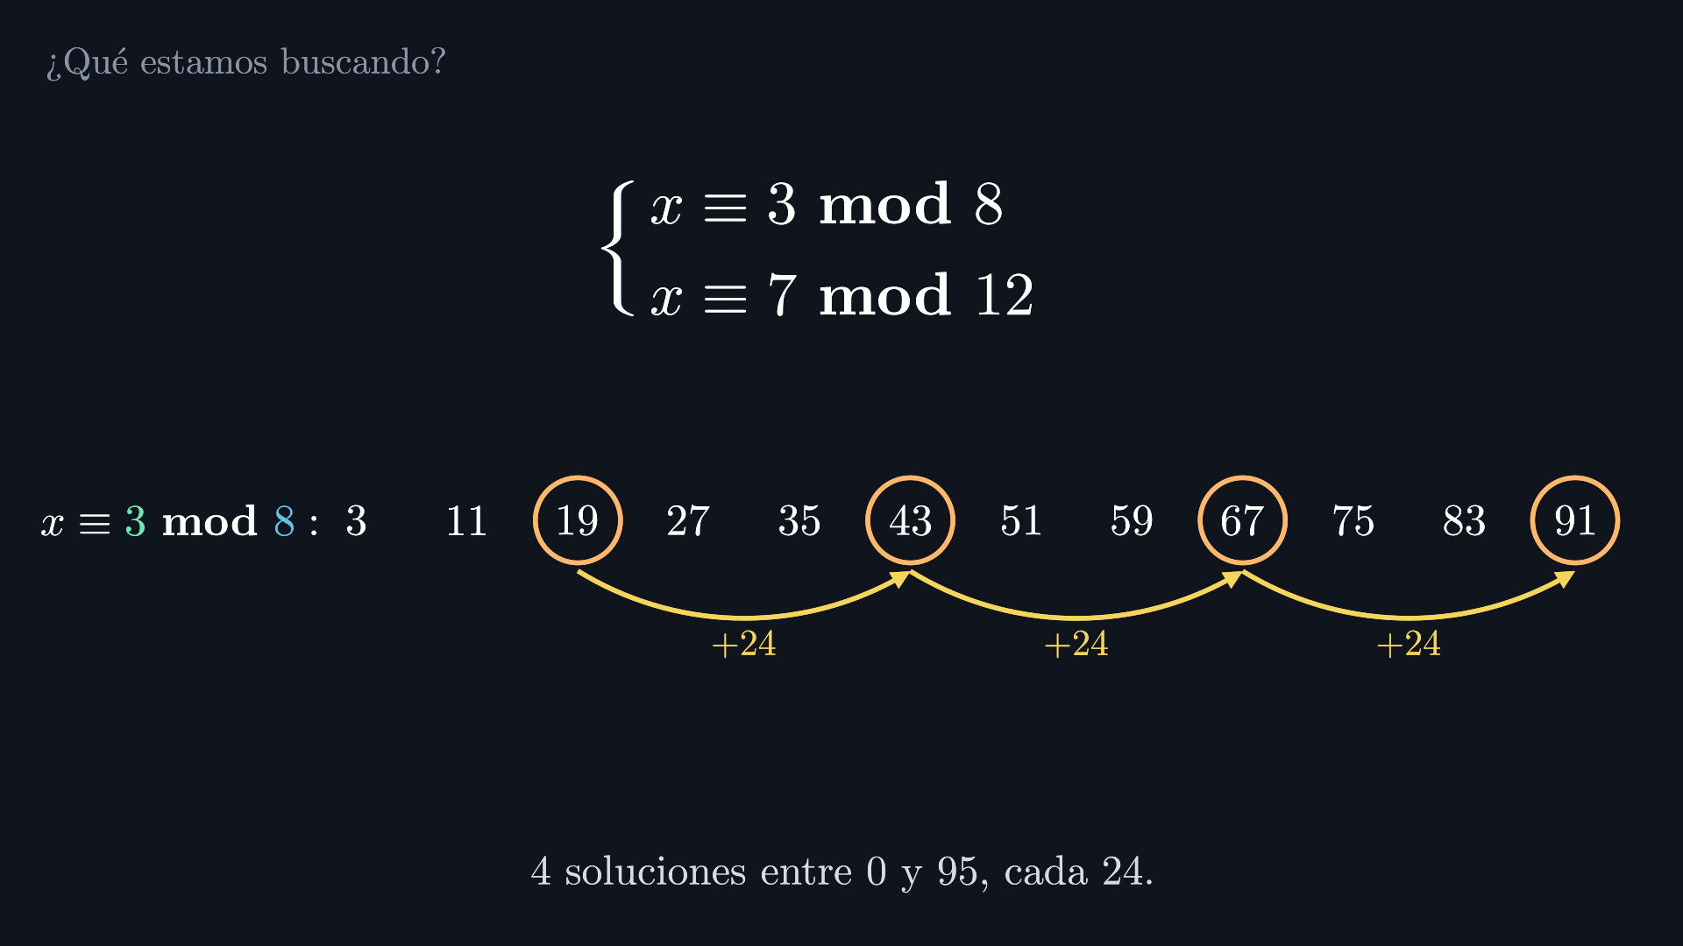
Notes:
Entre 0 y 95 no hay una sola solución, sino 4. Y se repiten cada 24. Con módulos primos relativos había una única solución entre 0 y el producto de los módulos, menos 1. Aquí el producto es 96, y hay 4.

Slide 6
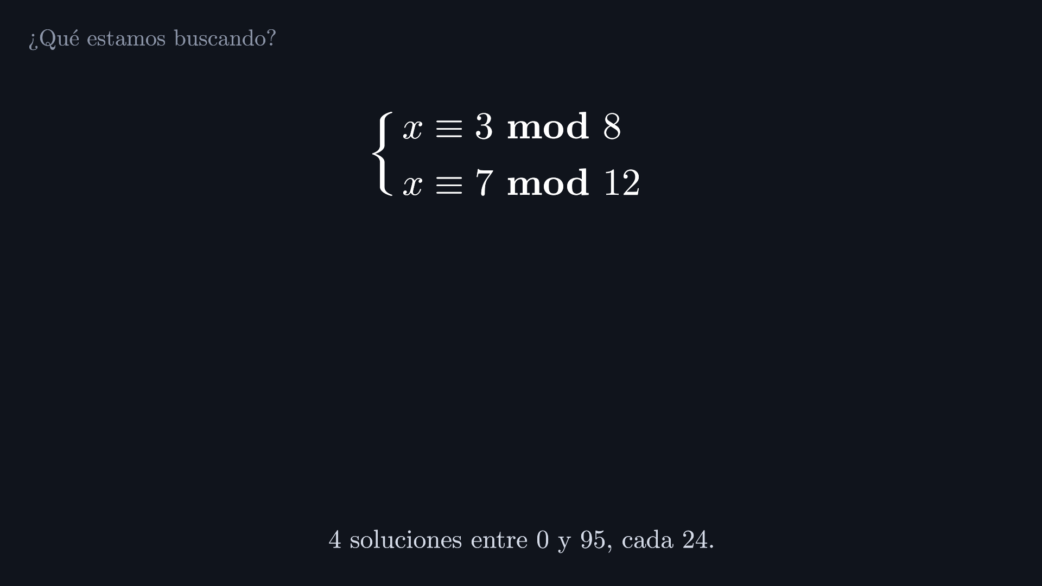
Notes:
Veamos qué pasa al resolverlo por sustitución.

Slide 7
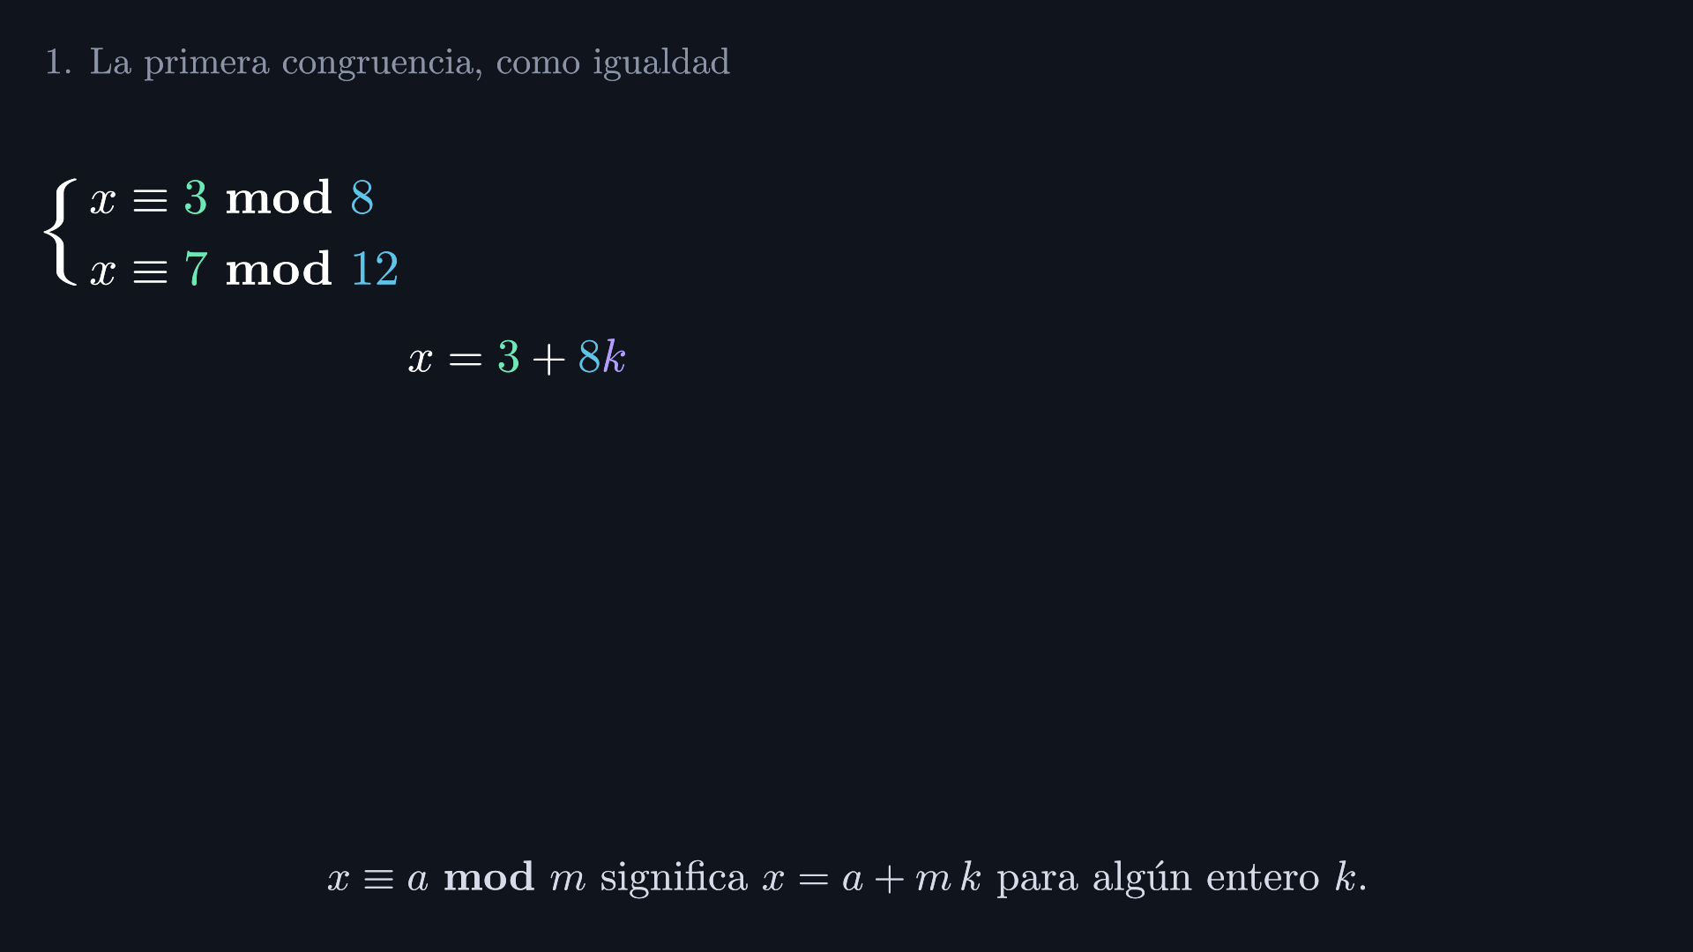
Notes:
Primero convertimos la primera congruencia en una igualdad. Que x deje residuo 3 al dividirlo entre 8 significa que x es 3, más un múltiplo de 8: x es igual a 3 más 8 por k, donde k es algún entero.

Slide 8
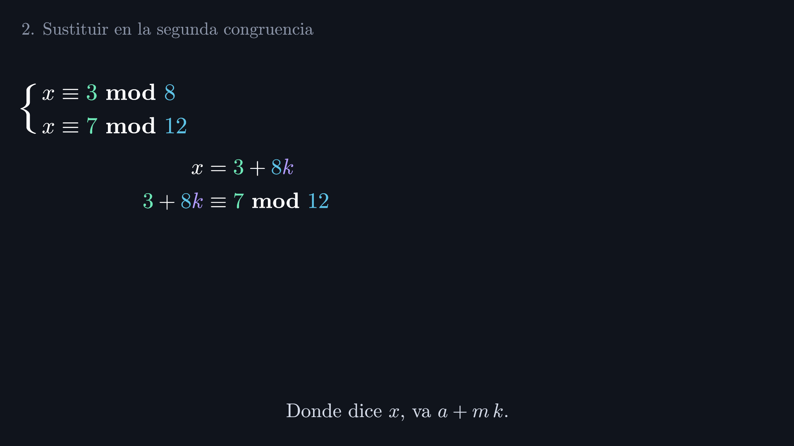
Notes:
Ahora la segunda: x debe dejar residuo 7 al dividirlo entre 12. En lugar de x escribimos 3 más 8 por k: 3 más 8 por k es congruente con 7, módulo 12.

Slide 9
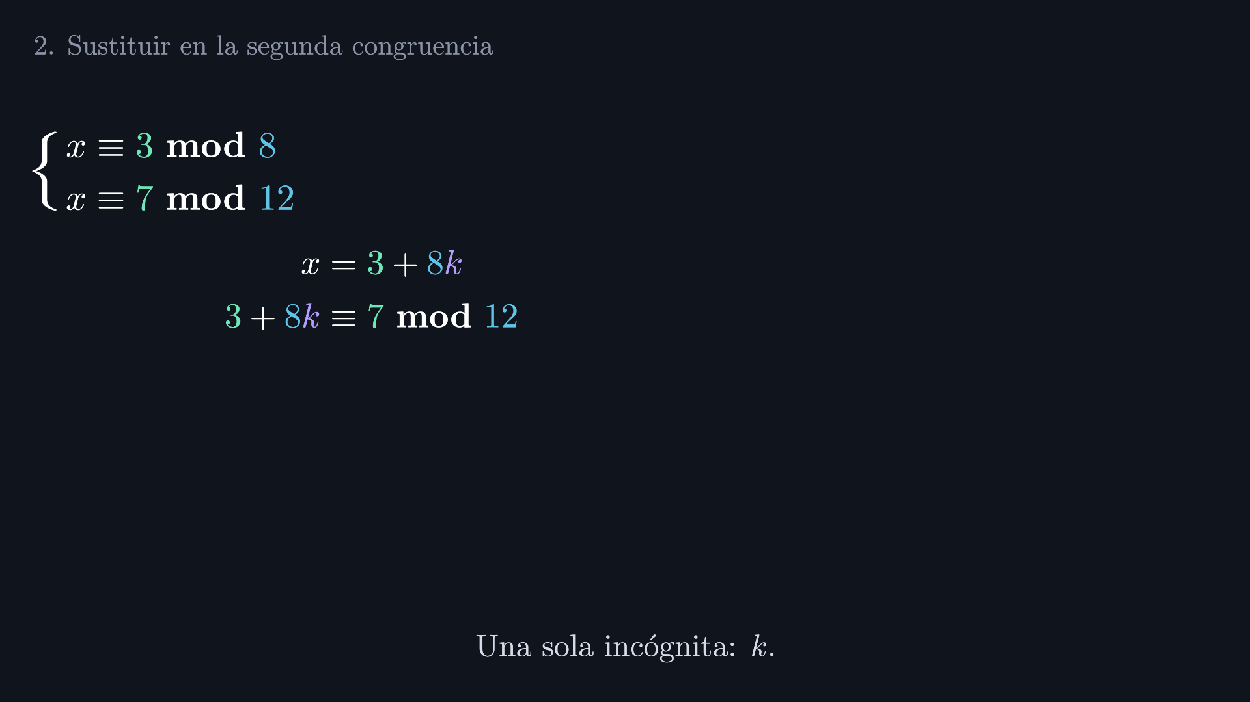
Notes:
Esta congruencia ya tiene una sola incógnita: k.

Slide 10
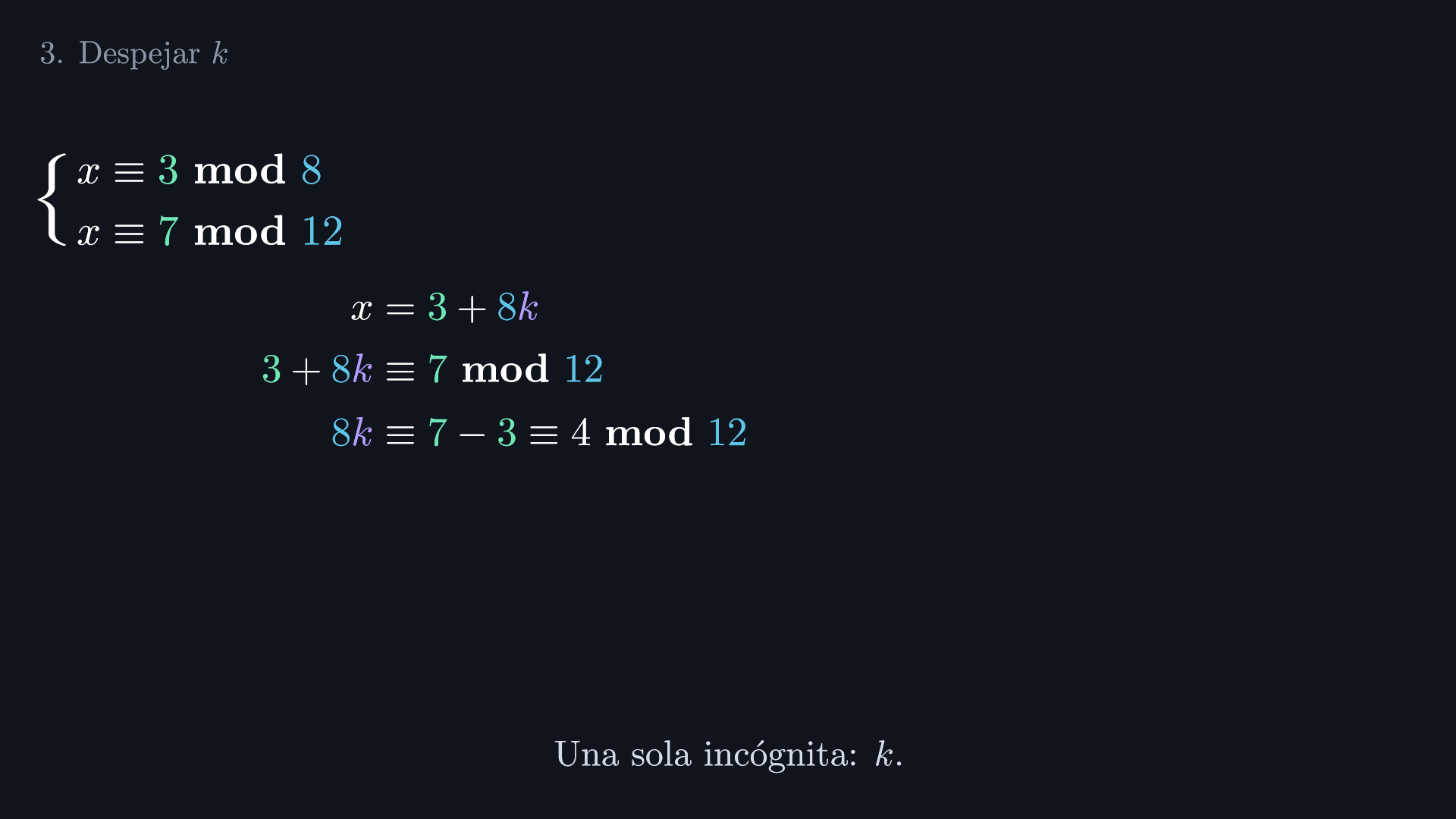
Notes:
Pasamos el 3 al otro lado, restando: 8 por k es congruente con 7 menos 3, que es 4.

Slide 11
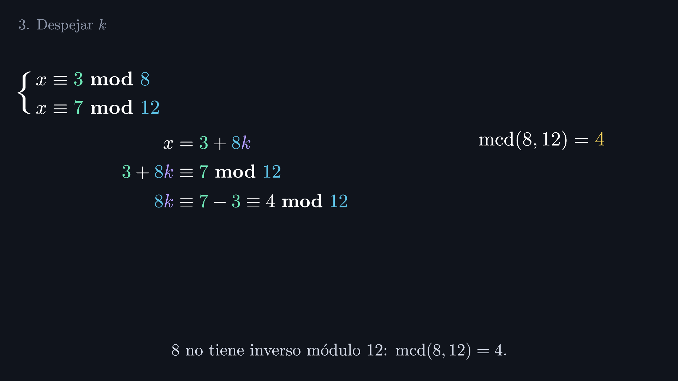
Notes:
Aquí aparece la diferencia. Para dejar k solo necesitaríamos el inverso de 8 módulo 12, pero 8 y 12 no son primos relativos: su máximo común divisor es 4. Así que 8 no tiene inverso módulo 12.

Slide 12
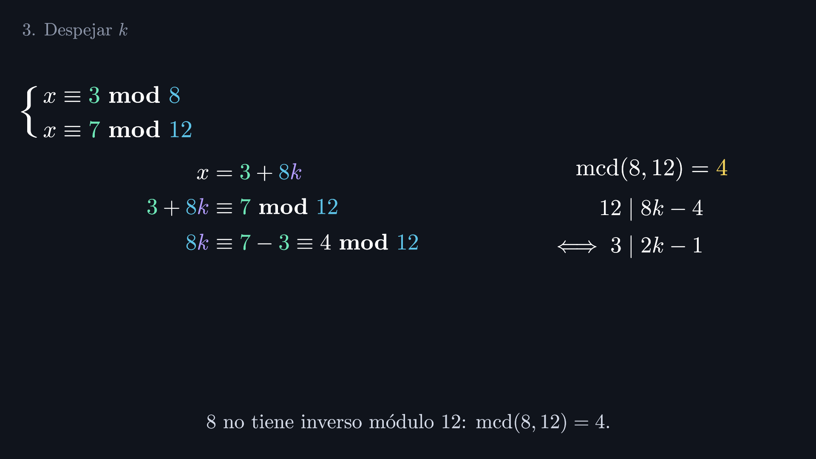
Notes:
Lo que sí podemos hacer es dividir entre 4. Que 8 por k sea congruente con 4, módulo 12, significa que 12 divide a 8 por k, menos 4. Y como 4 divide a los tres números, eso pasa justo cuando 3 divide a 2 por k, menos 1.

Slide 13
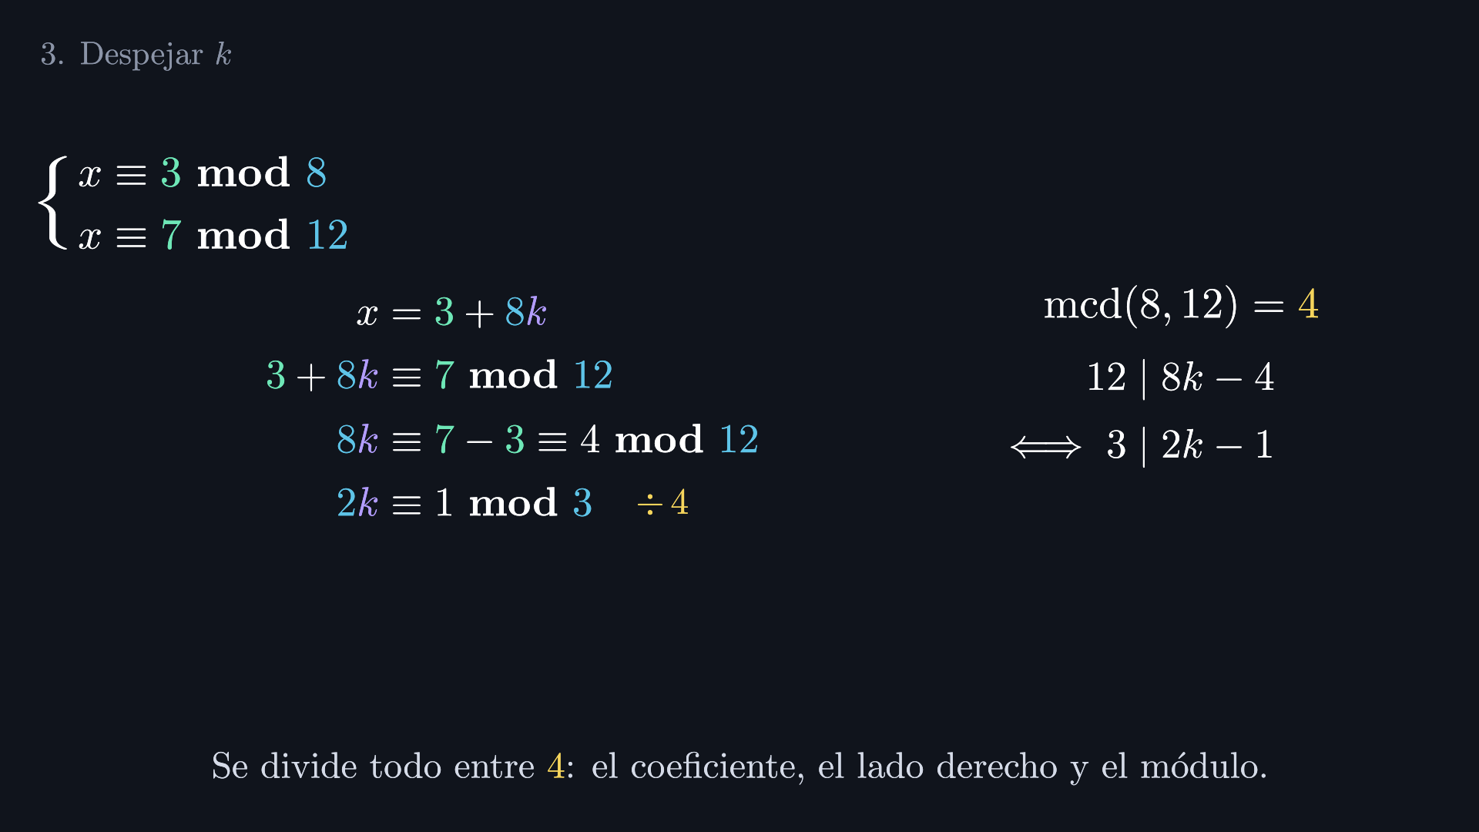
Notes:
Por eso dividimos todo entre 4: el coeficiente, el lado derecho, y también el módulo. Queda 2 por k, congruente con 1, módulo 3. Y ahora 2 y 3 sí son primos relativos.

Slide 14
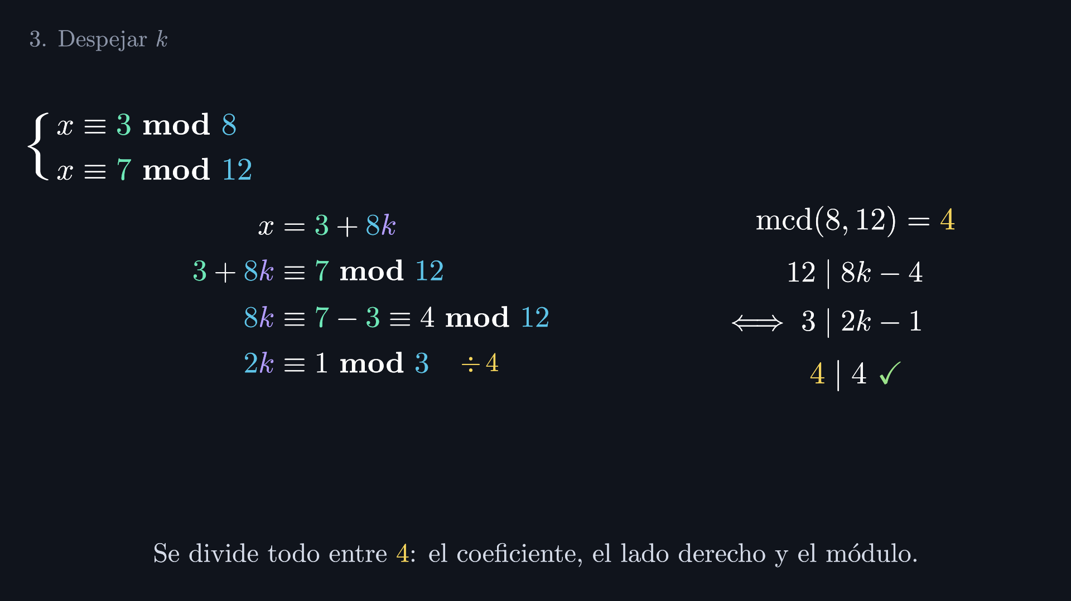
Notes:
Ojo: esto funciona porque 4 también divide al lado derecho, 4. Si no lo dividiera, no habría solución. Lo vemos en el siguiente ejemplo.

Slide 15
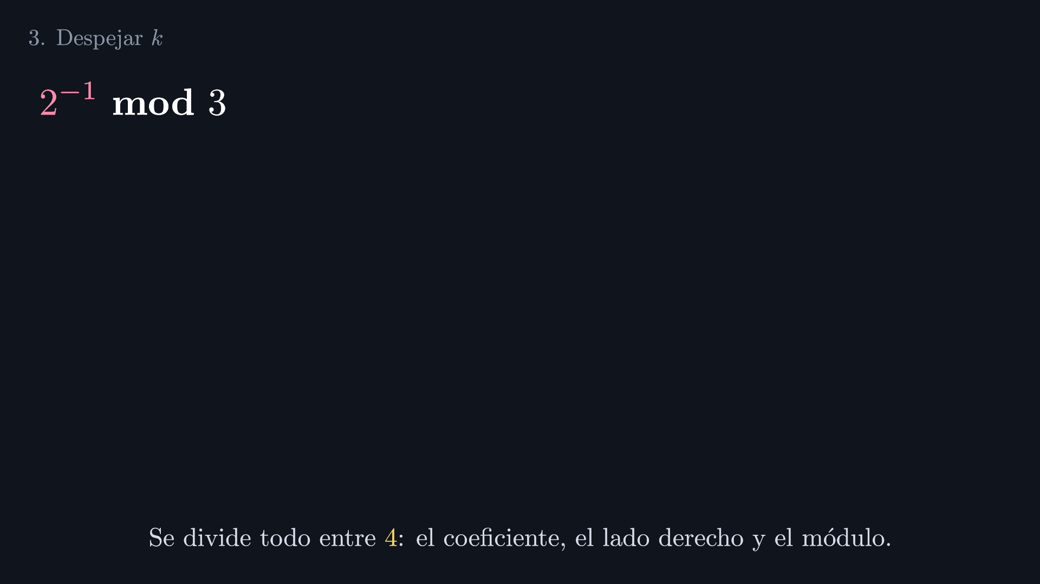
Notes:
Necesitamos el inverso de 2 módulo 3. Lo calculamos aparte.

Slide 16
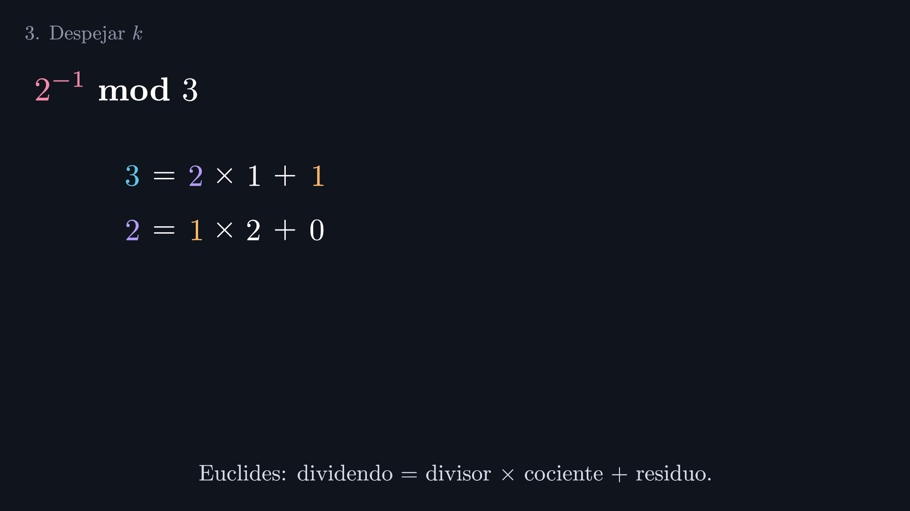
Notes:
Primero, Euclides: 3 es 2 por 1, más 1; 2 es 1 por 2, más 0.

Slide 17
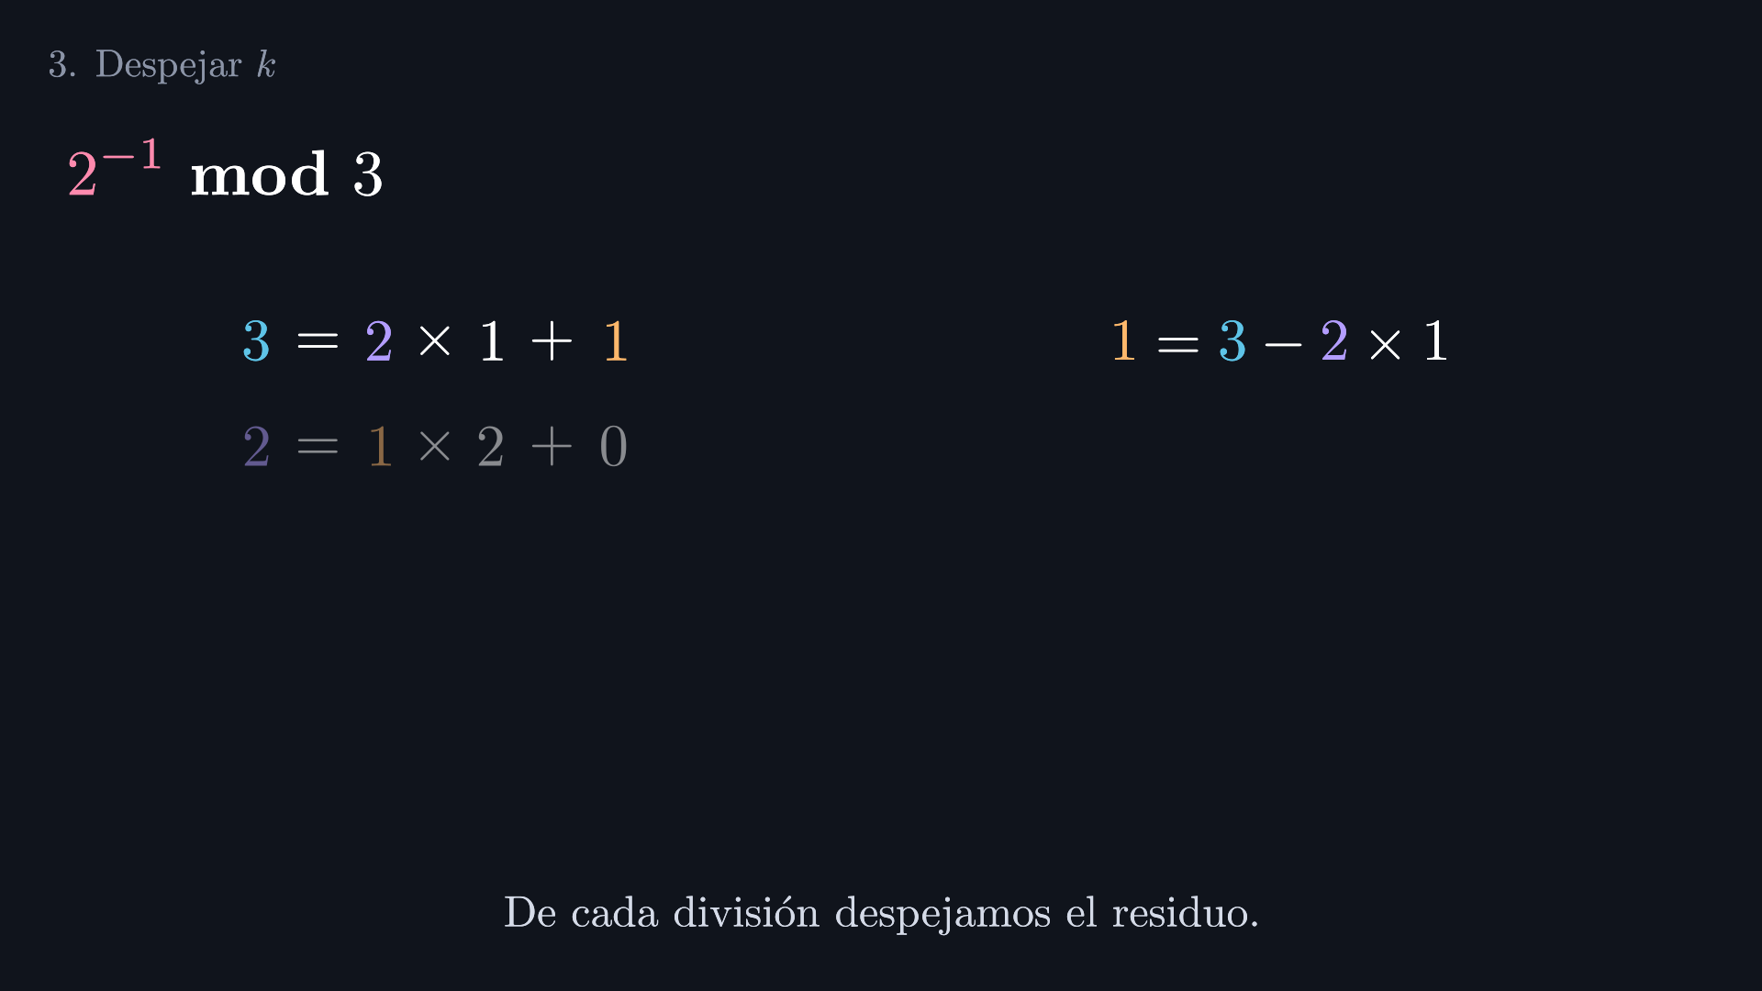
Notes:
Despejamos el residuo de cada una: 1 es 3 menos 2 por 1.

Slide 18
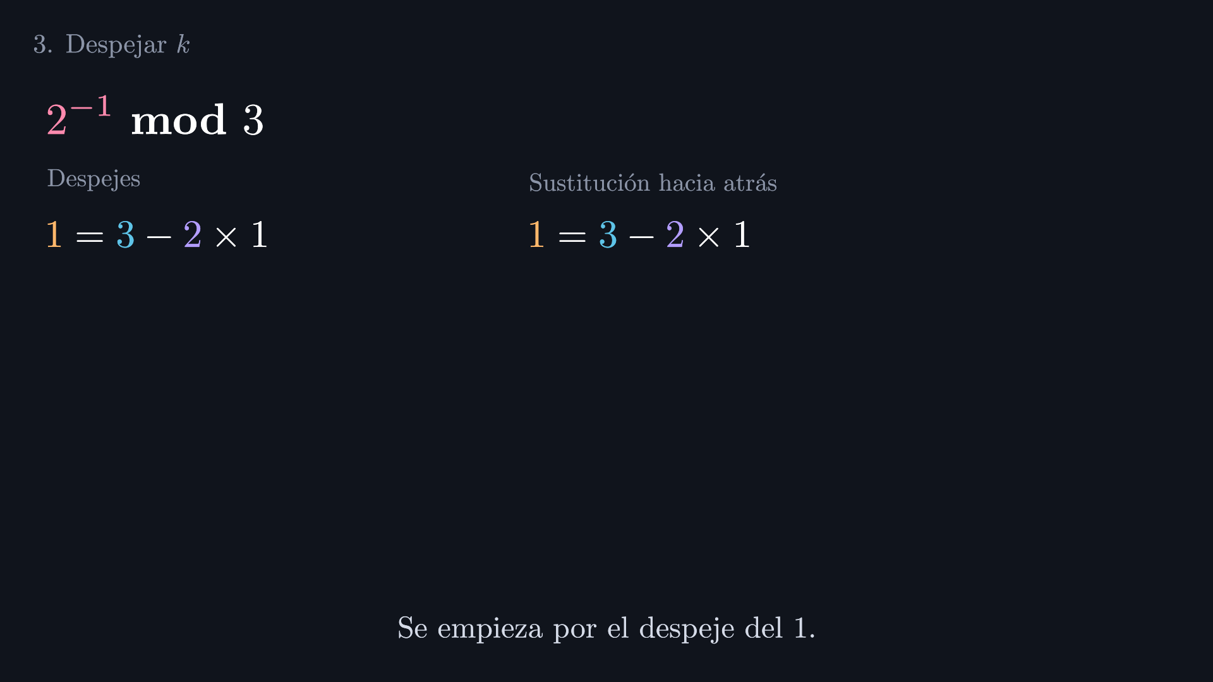
Notes:
Sustituimos hacia atrás, desde el despeje del 1. Ese despeje ya tiene solo el 3 y el 2: no hay nada que sustituir.

Slide 19
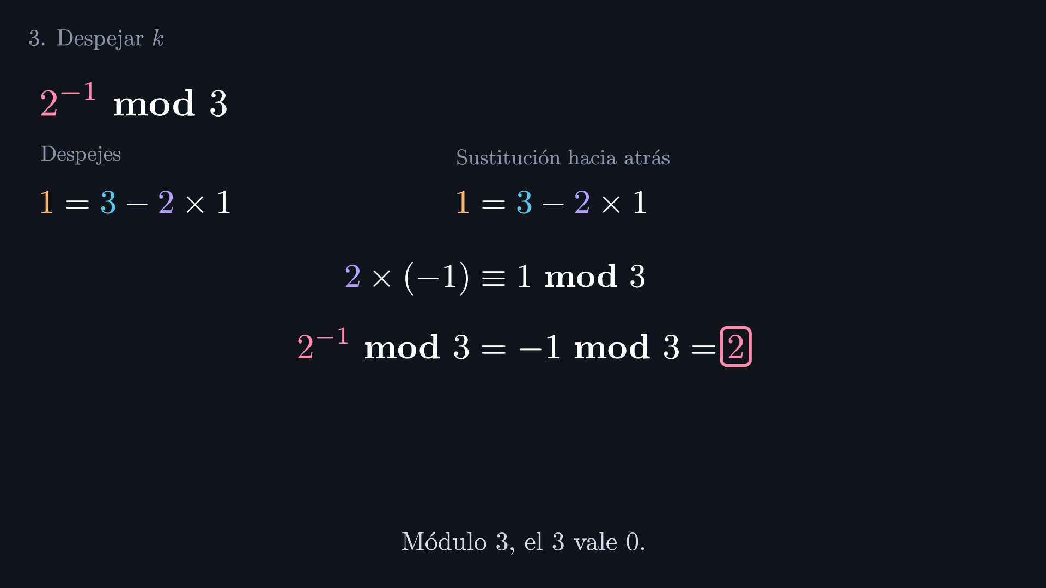
Notes:
Módulo 3, el término del 3 desaparece: 2 por menos 1 es congruente con 1. El inverso de 2 es menos 1; para dejarlo entre 0 y 2, le sumamos 3: 2.

Slide 20
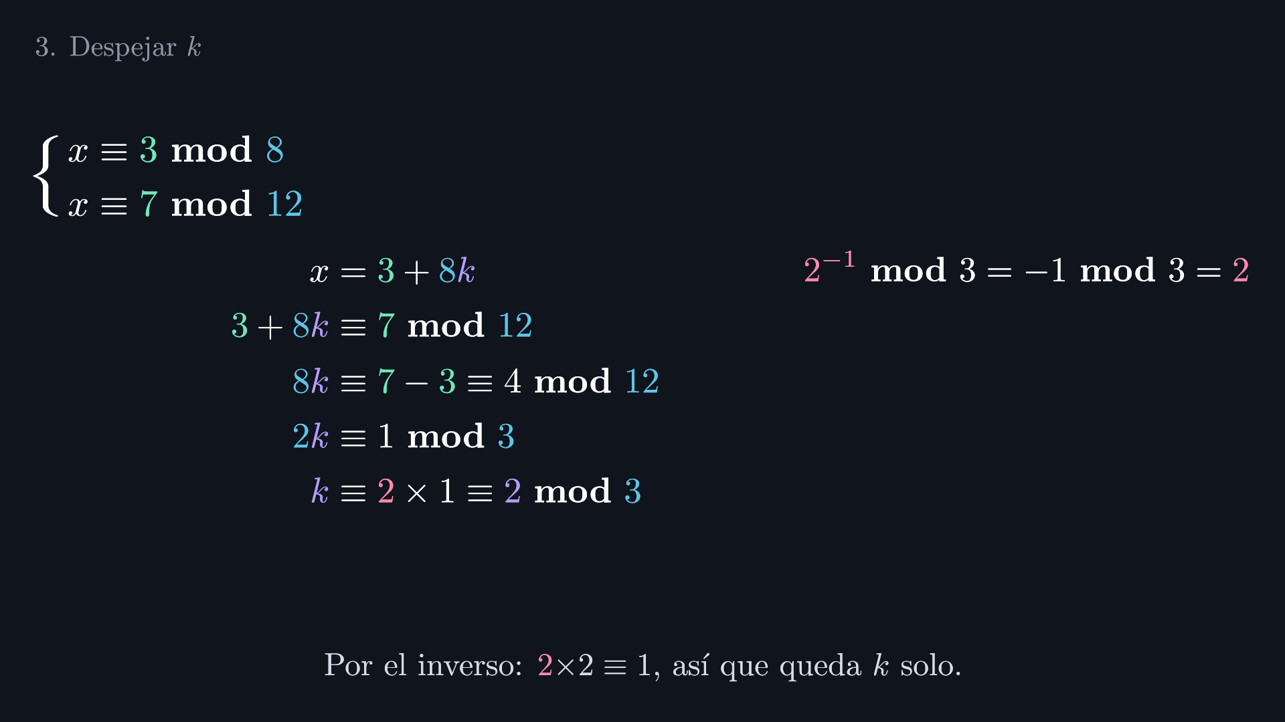
Notes:
Multiplicamos los dos lados por 2. A la izquierda, 2 por 2 es congruente con 1, así que queda k solo. A la derecha, 2 por 1. k es congruente con 2, módulo 3.

Slide 21
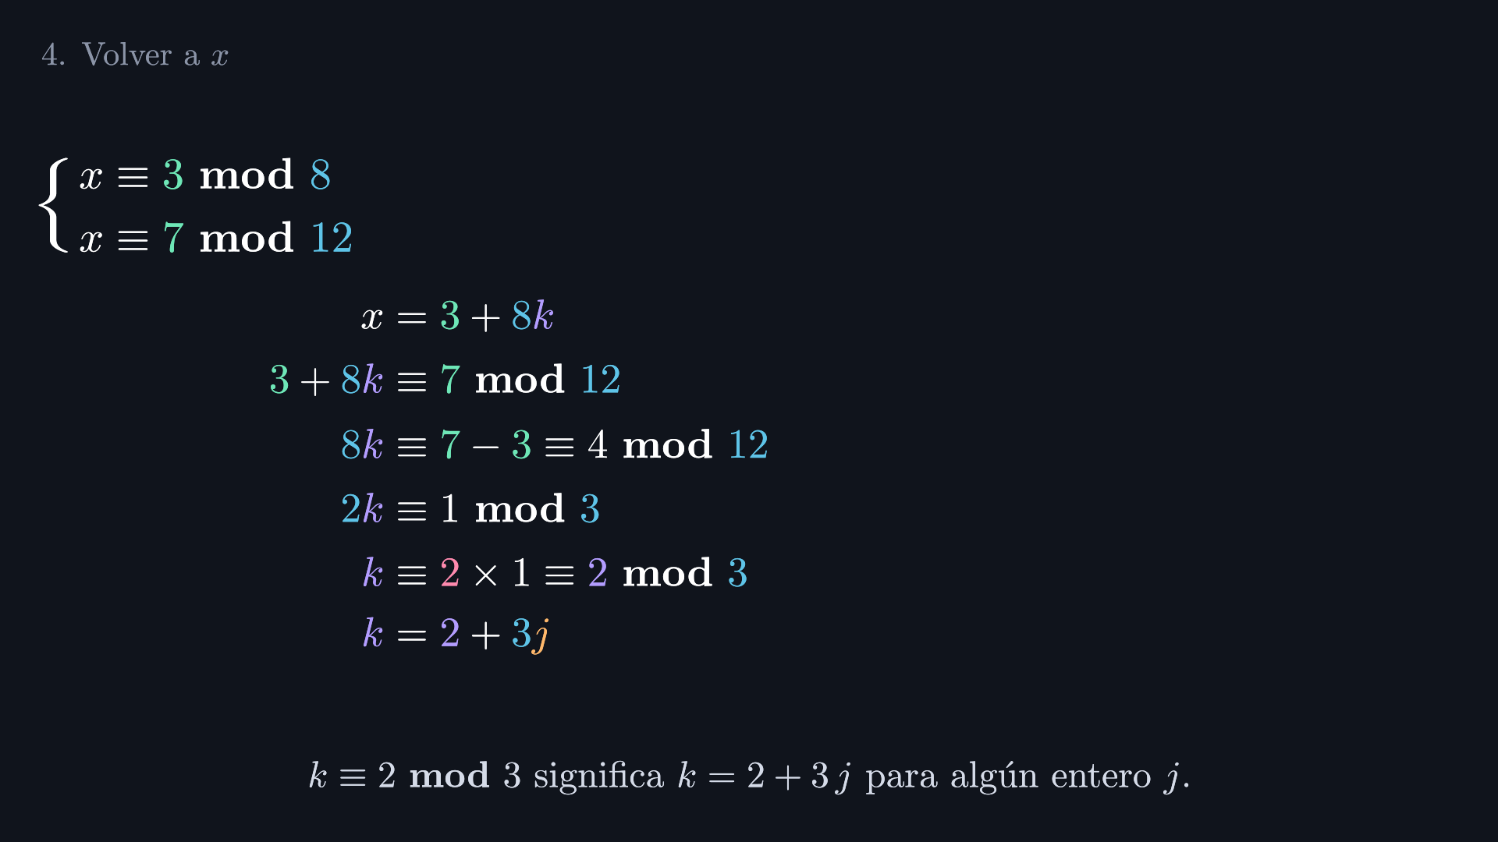
Notes:
k tiene el mismo problema que x al principio: lo conocemos solo módulo 3. Así que también lo escribimos como igualdad: k es igual a 2 más 3 por j, con j entero.

Slide 22
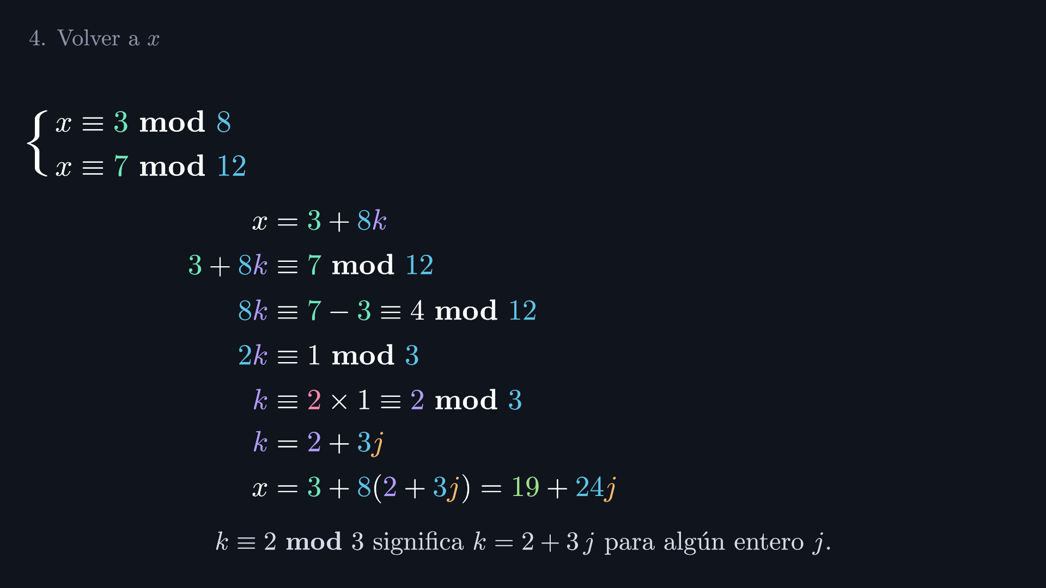
Notes:
Y lo sustituimos en la igualdad del principio, la de x: x es 3 más 8 veces todo eso. Multiplicando, x es 19 más 24 por j.

Slide 23
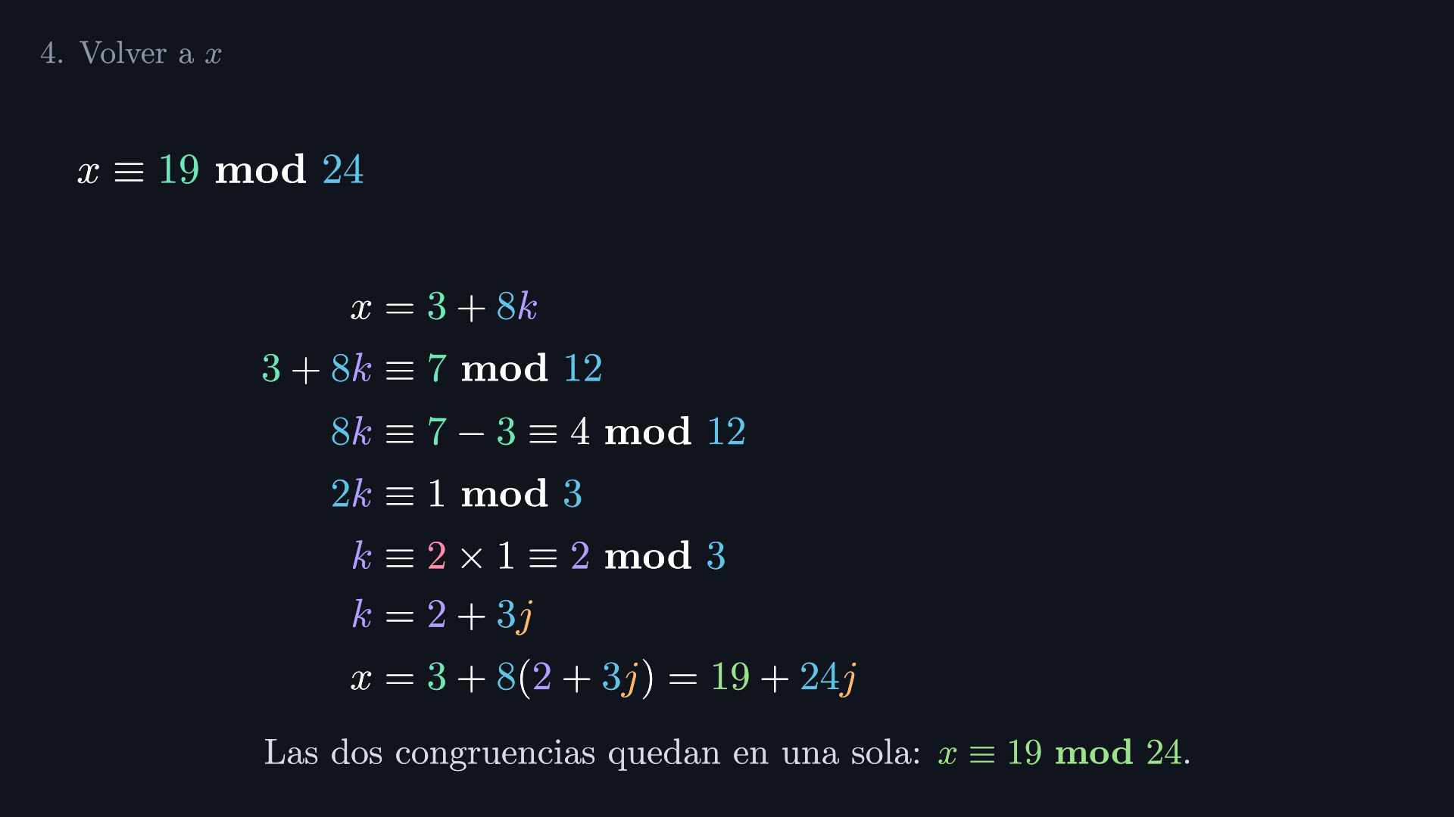
Notes:
Es decir: x es congruente con 19, módulo 24. Las dos congruencias se juntaron en una sola.

Slide 24
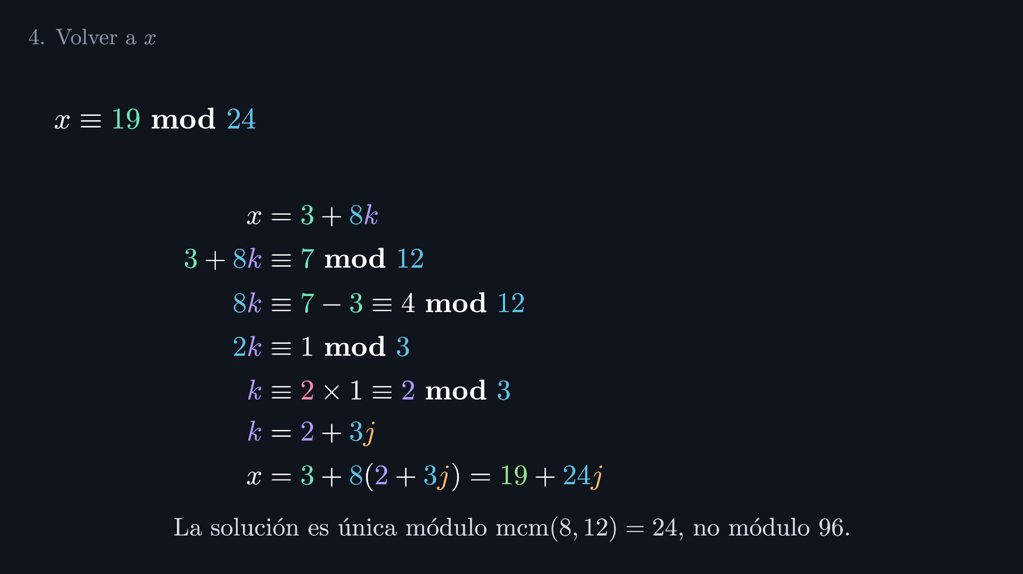
Notes:
Fíjate en el módulo: 24 no es 8 por 12, que daría 96. Es 8 por 3: el mínimo común múltiplo de 8 y 12.

Slide 25
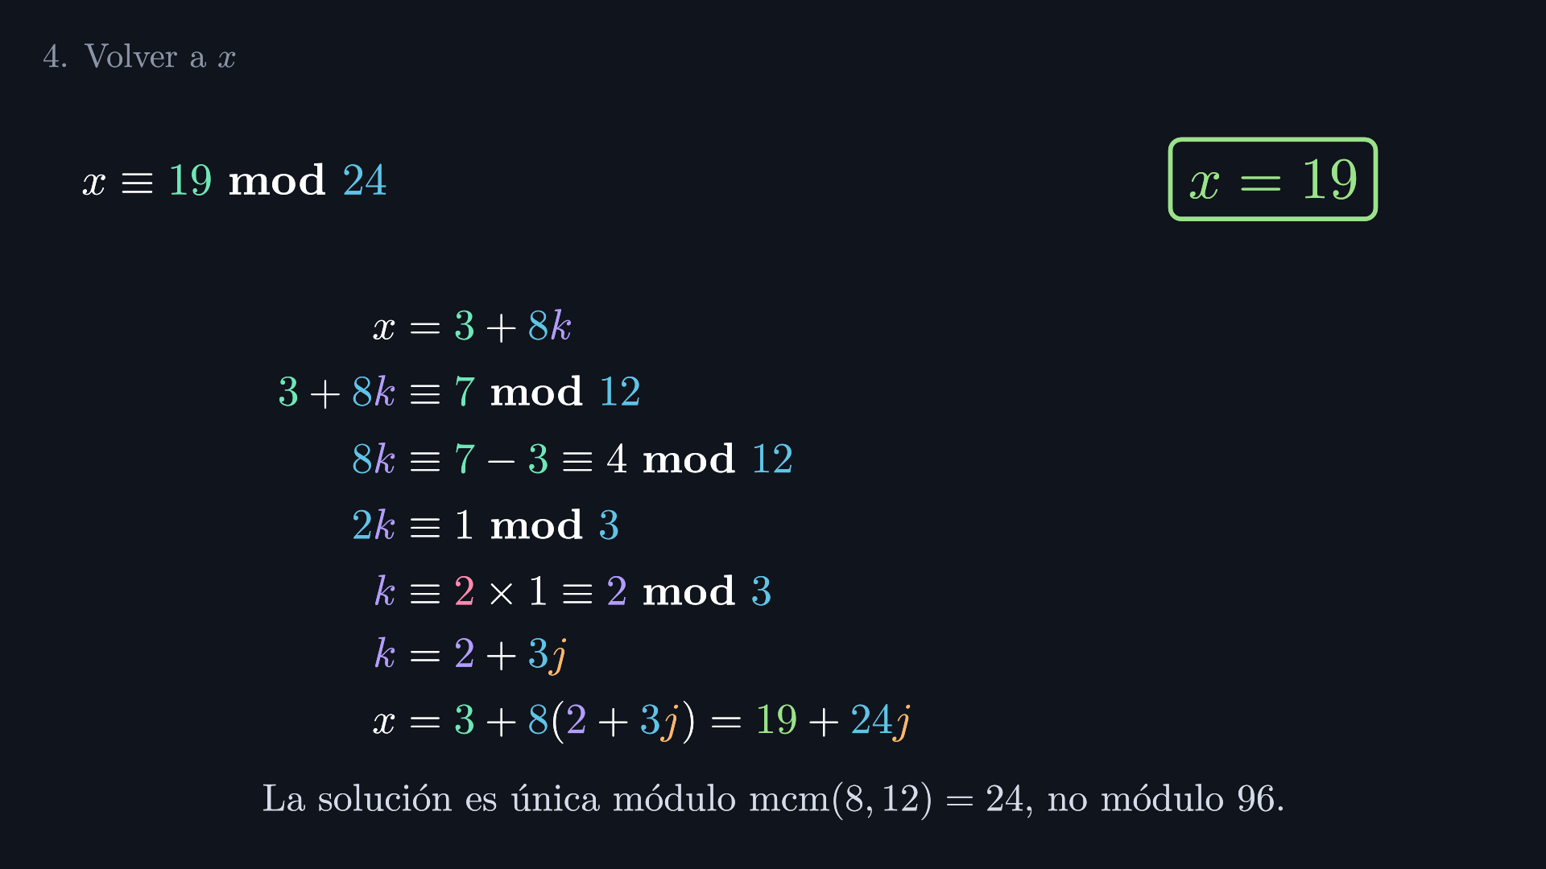
Notes:
Entre 0 y 23, la solución es 19. Sumándole 24 una y otra vez salen las demás: 43, 67 y 91, las mismas que encontramos a mano.

Slide 26
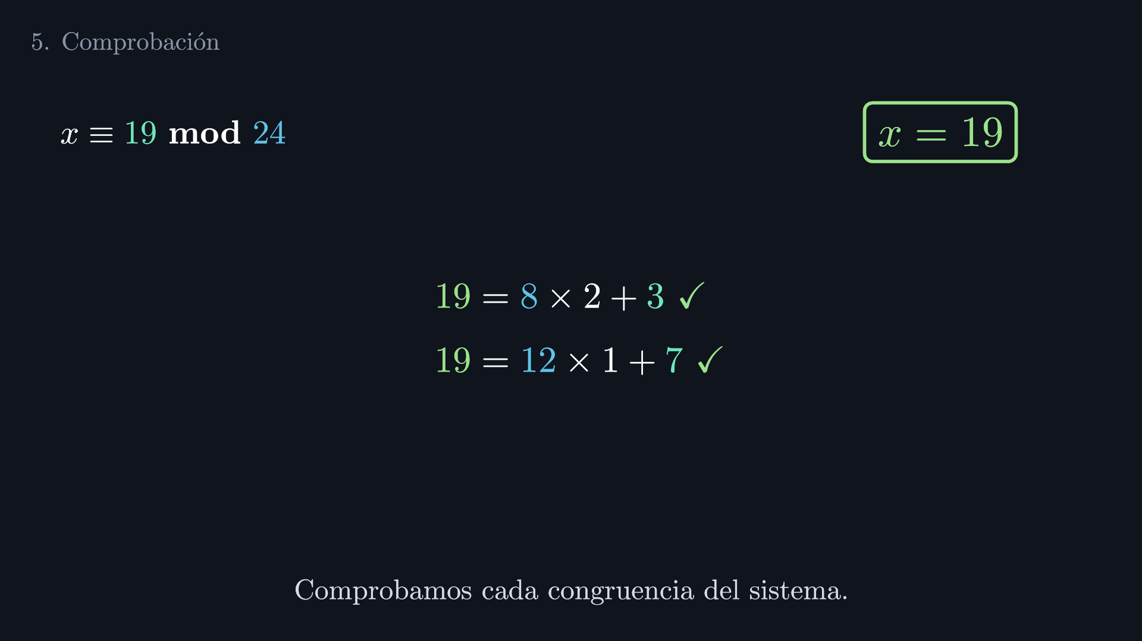
Notes:
Comprobemos. 19 entre 8 deja residuo 3; y entre 12, residuo 7.

Slide 27
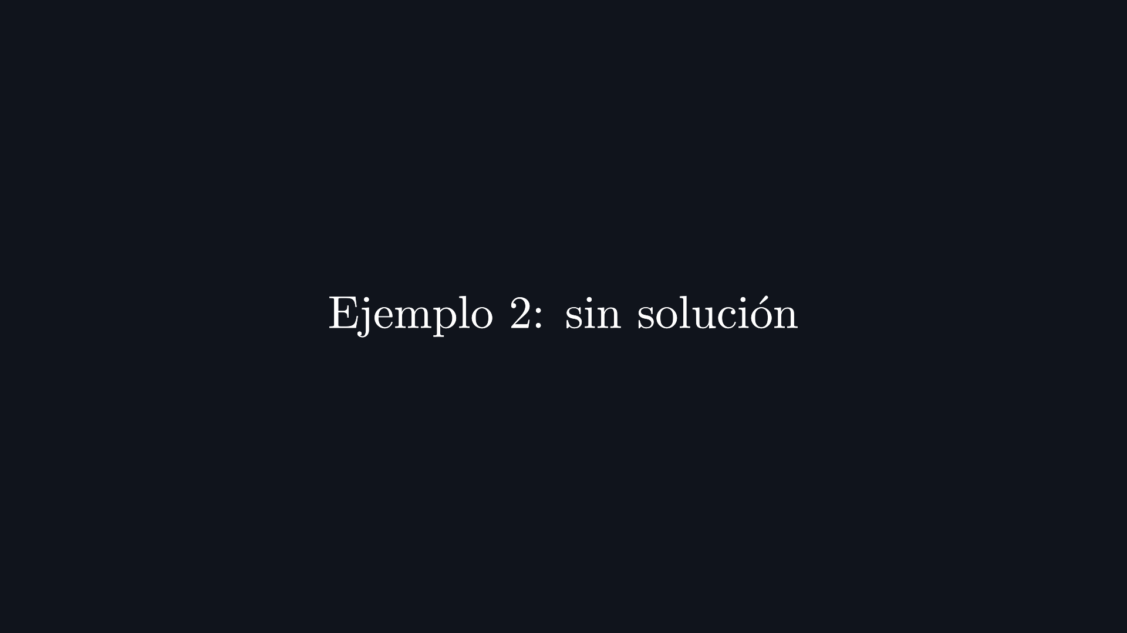
Notes:
Segundo ejemplo: un sistema sin solución.

Slide 28
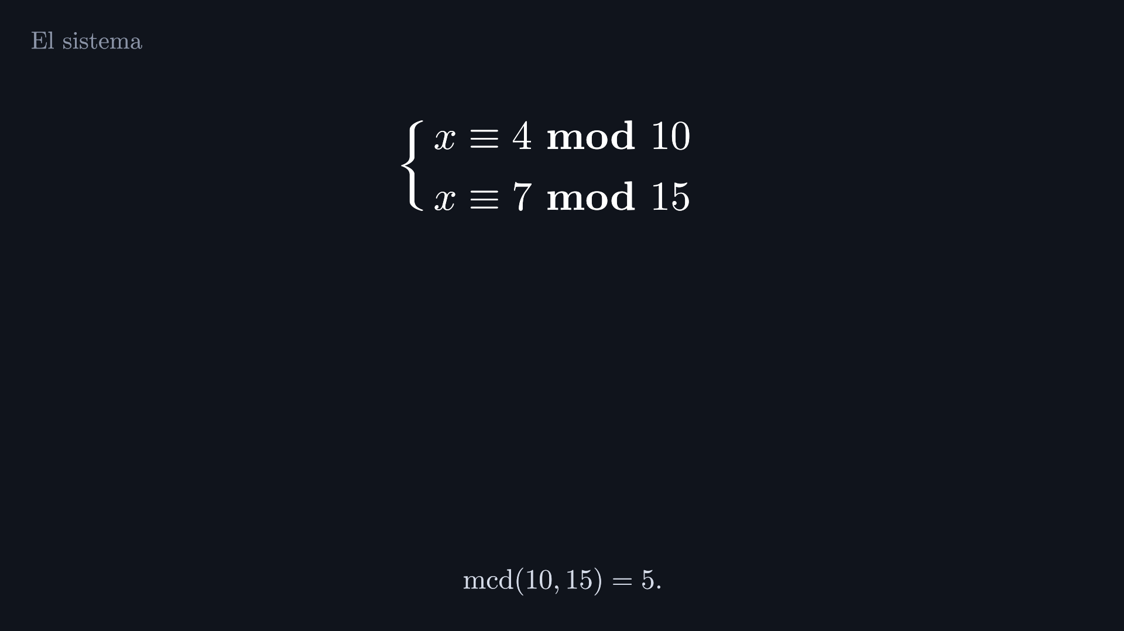
Notes:
Segundo ejemplo: residuo 4 al dividir entre 10, y residuo 7 al dividir entre 15. Otra vez los módulos comparten un factor: 5.

Slide 29
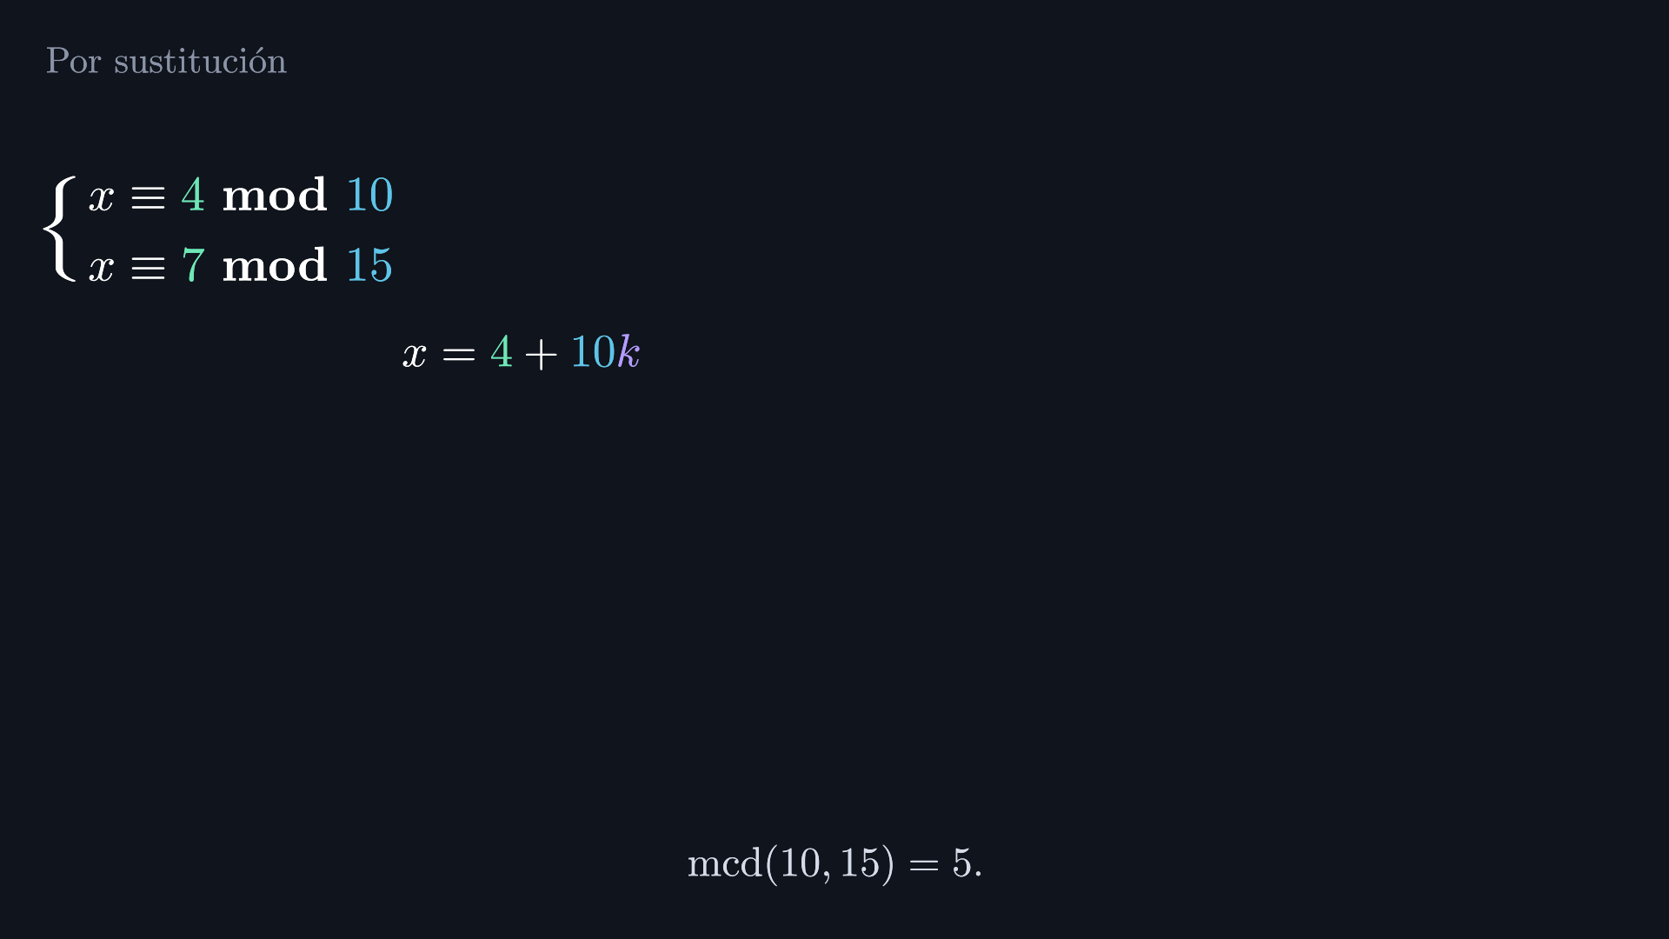
Notes:
La primera, como igualdad: x es 4 más 10 por k.

Slide 30
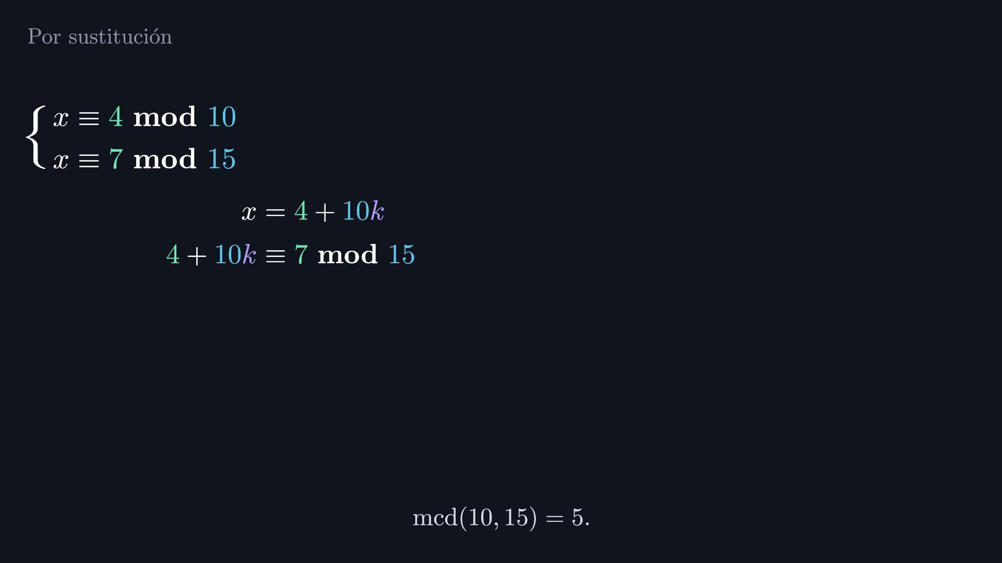
Notes:
La sustituimos en la siguiente: 4 más 10 por k, congruente con 7 módulo 15.

Slide 31
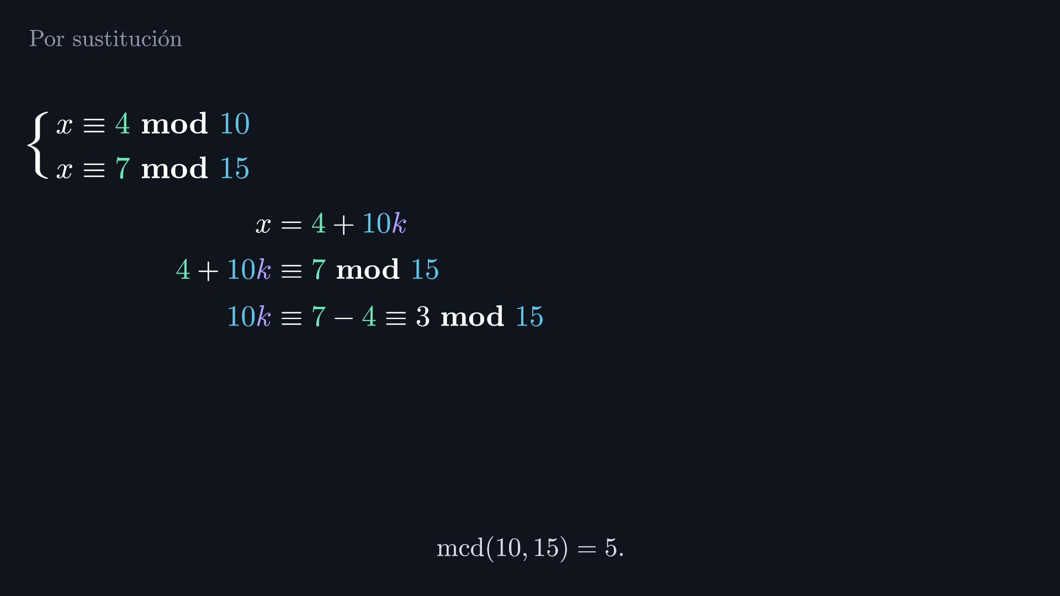
Notes:
Despejamos: 10 por k es congruente con 7 menos 4, que es 3.

Slide 32
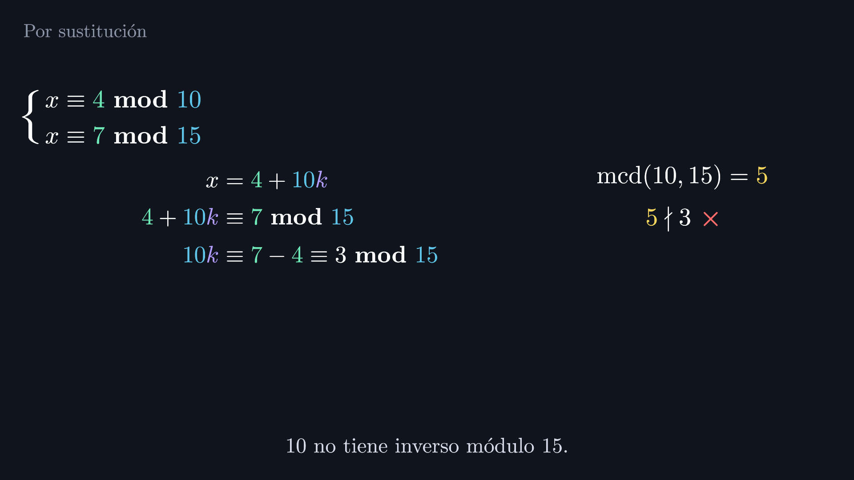
Notes:
Para dejar k solo necesitaríamos el inverso de 10 módulo 15. Pero 10 y 15 comparten el factor 5: ese inverso no existe. Y tampoco podemos dividir todo entre 5, porque 5 no divide a 3.

Slide 33
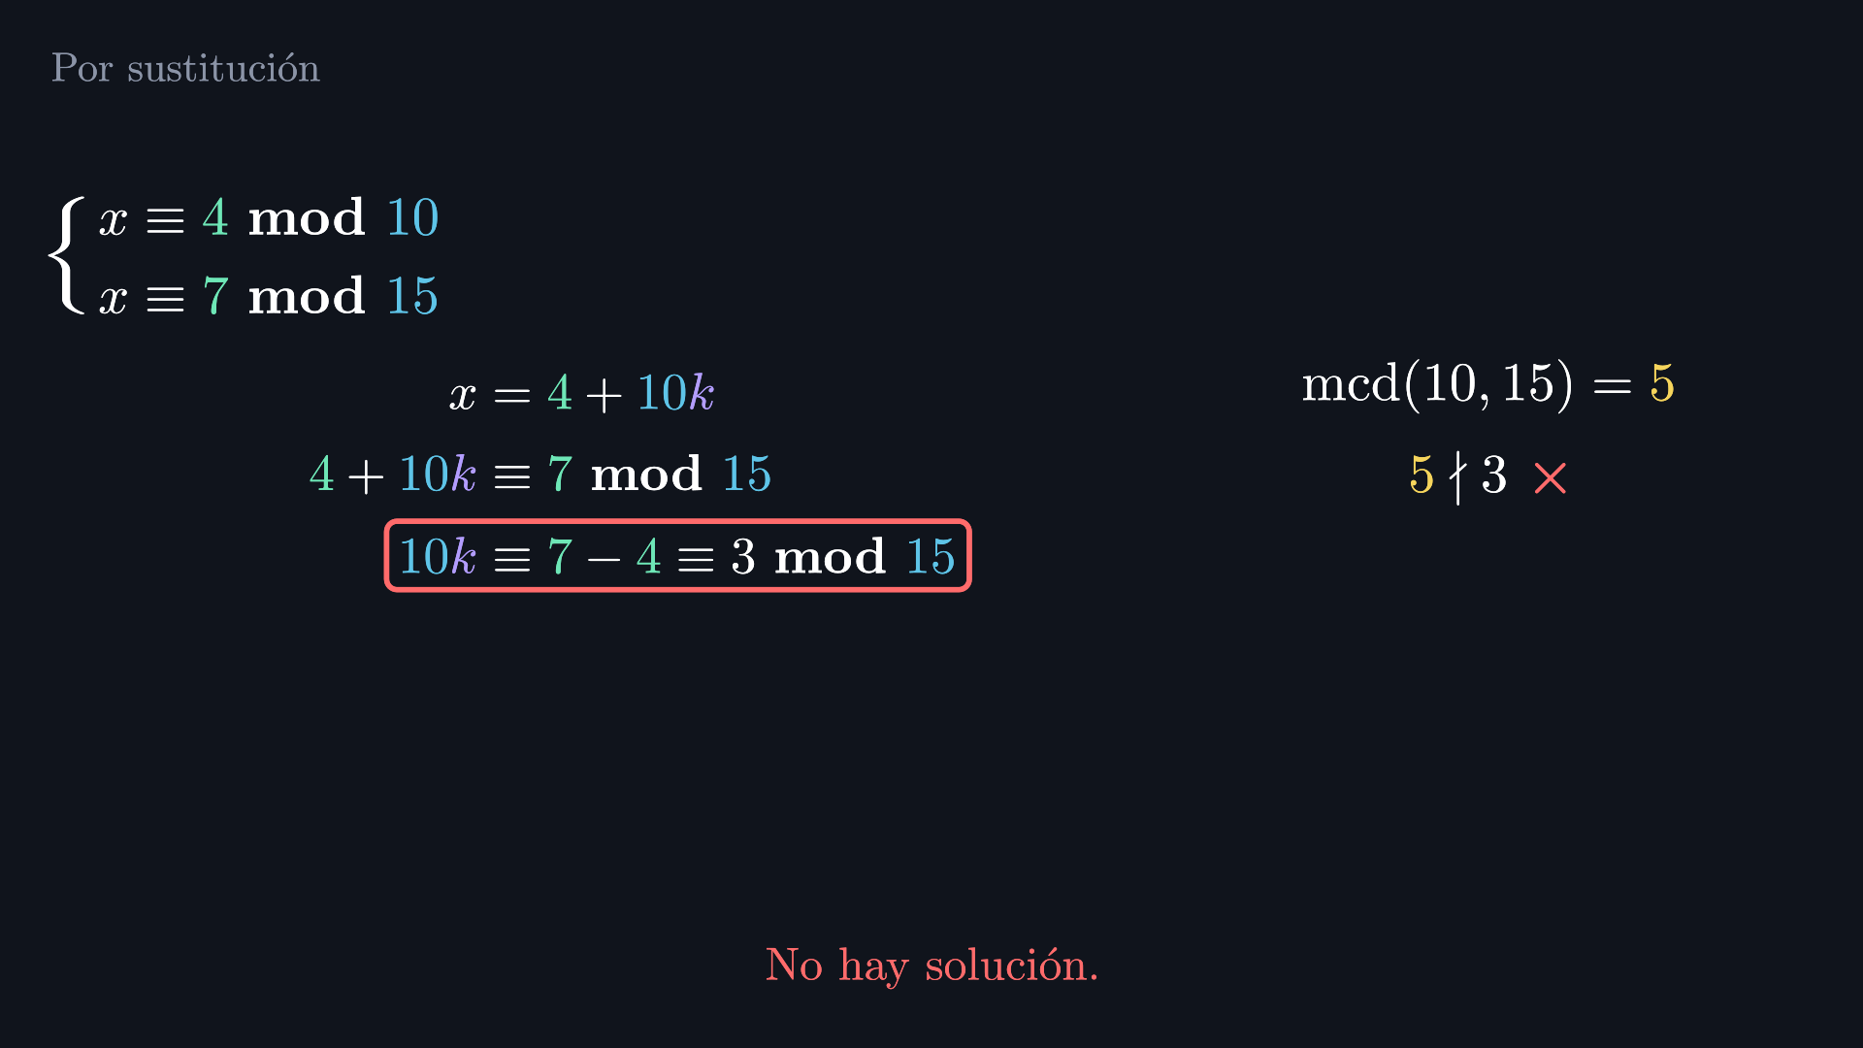
Notes:
Conclusión: este sistema no tiene solución.

Slide 34
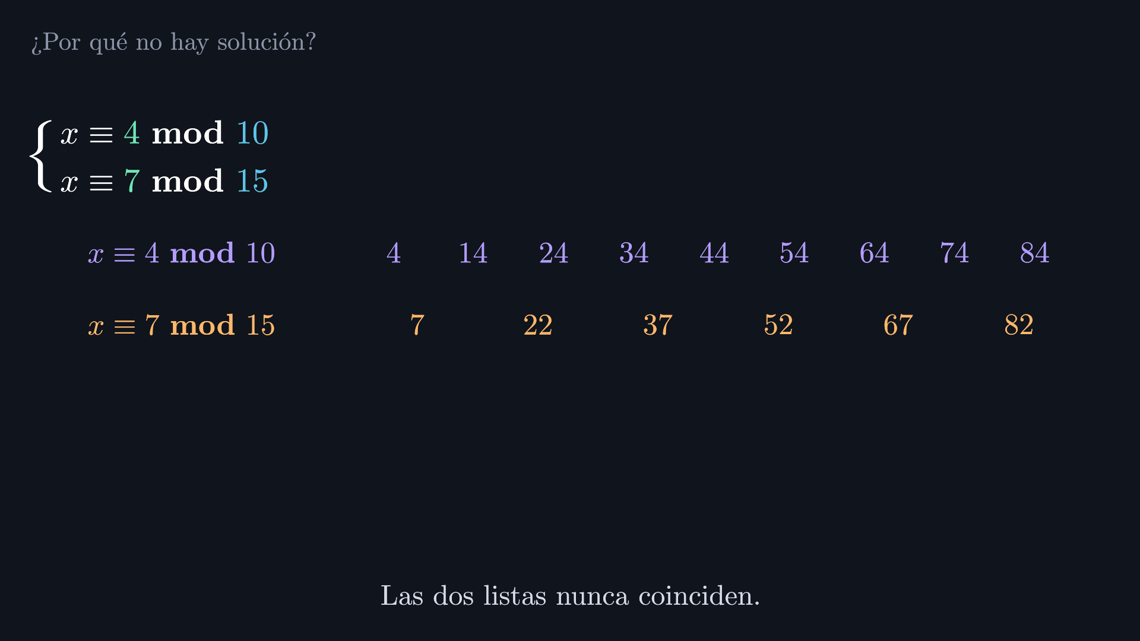
Notes:
¿Por qué no hay solución? Miremos los números que cumple cada congruencia. Los de la primera: 4, 14, 24, de 10 en 10. Los de la segunda: 7, 22, 37, de 15 en 15. Nunca coinciden.

Slide 35
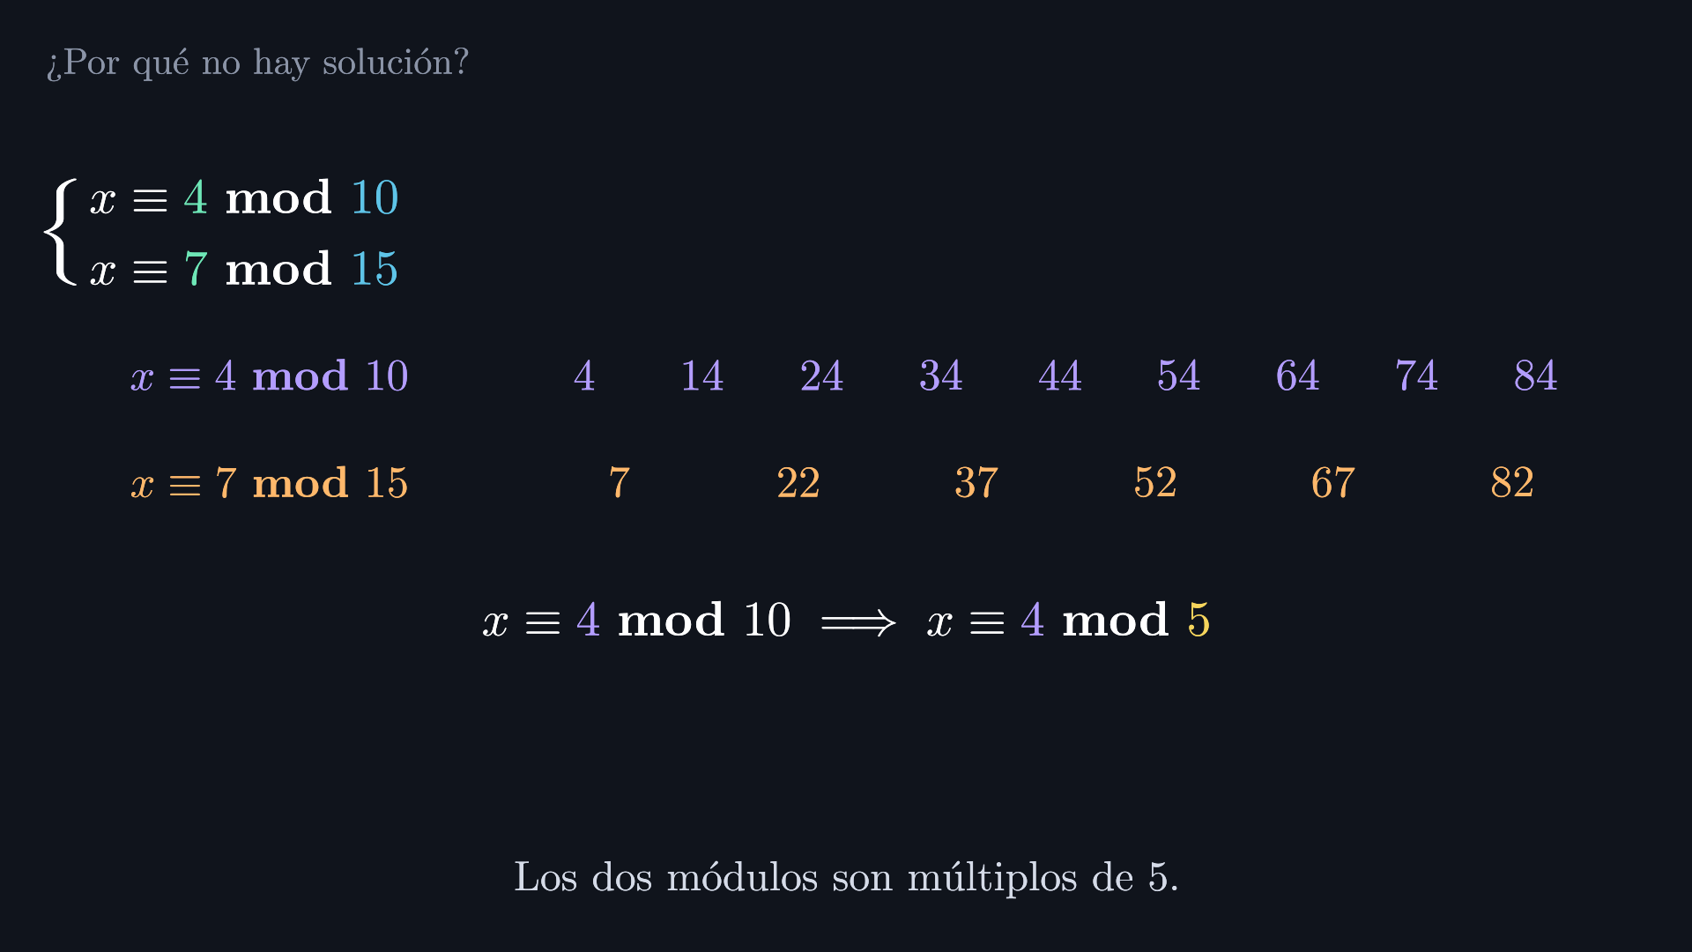
Notes:
La clave es el factor que comparten los módulos: 5. 10 es múltiplo de 5: si x es 4 más un múltiplo de 10, también es 4 más un múltiplo de 5. Deja residuo 4 al dividir entre 5.

Slide 36
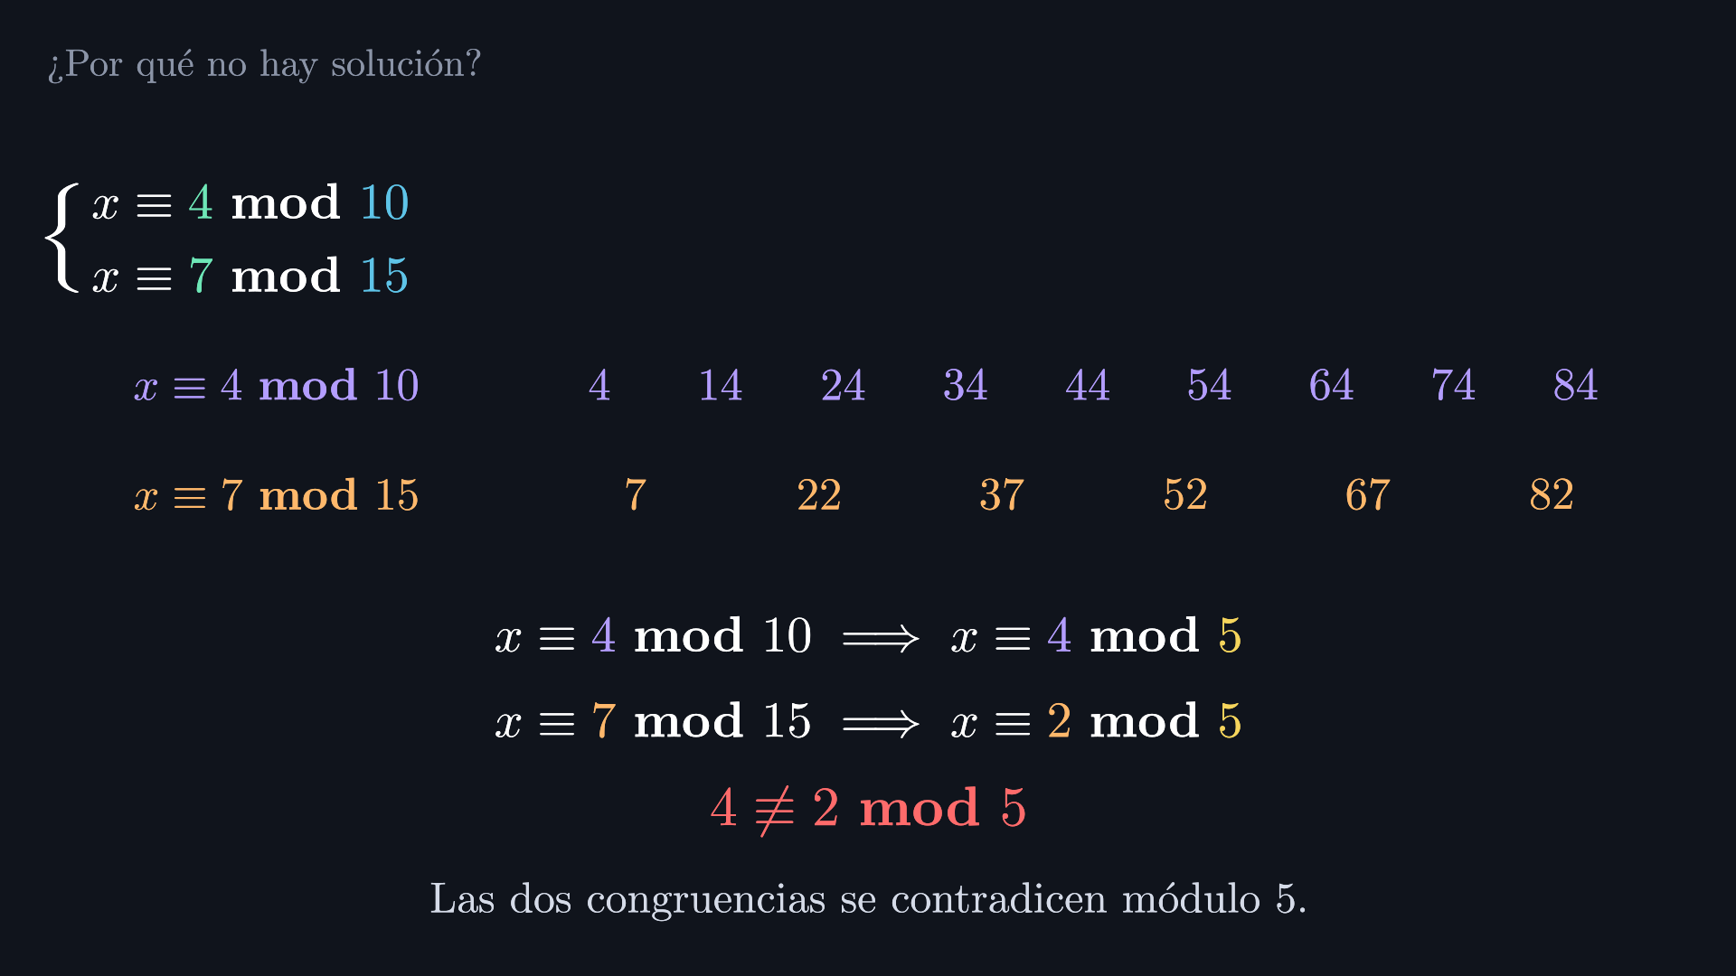
Notes:
Y 15 también es múltiplo de 5: si x es 7 más un múltiplo de 15, deja residuo 2 al dividir entre 5. Al dividir x entre 5, la primera congruencia exige residuo 4, y la segunda, residuo 2. No pueden cumplirse a la vez.

Slide 37
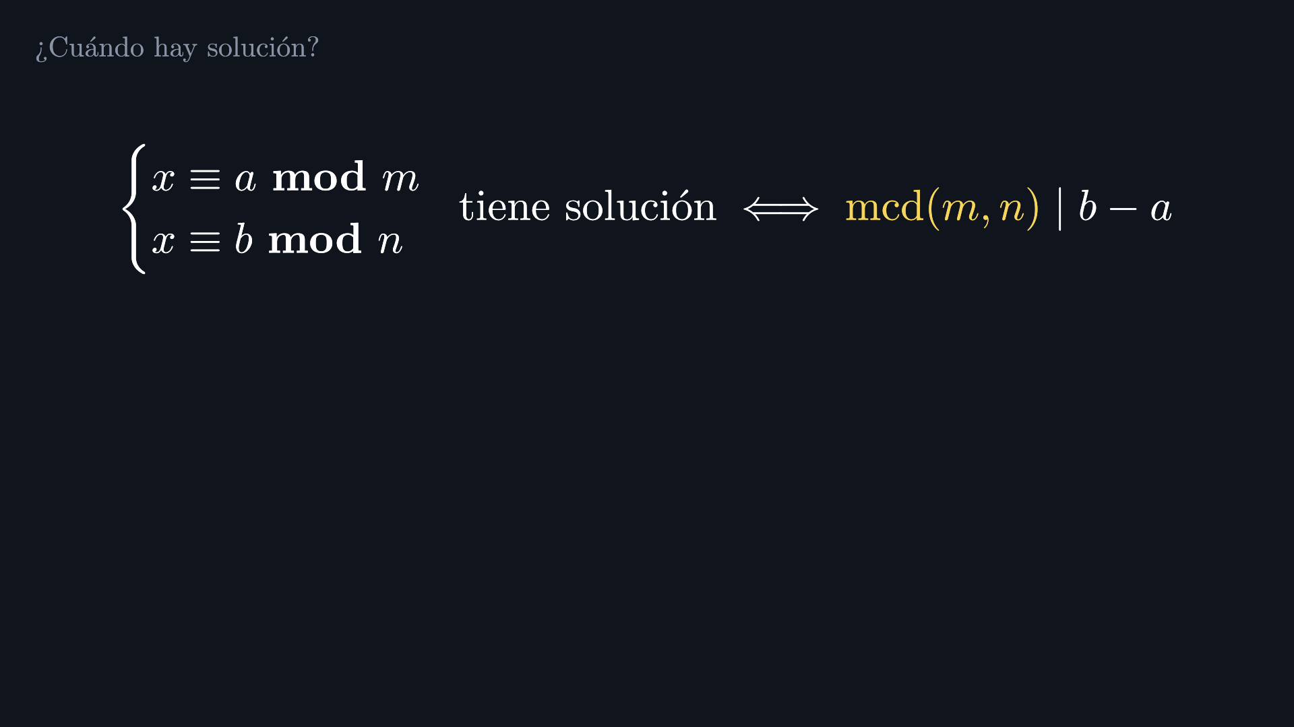
Notes:
En general, un sistema de dos congruencias tiene solución exactamente cuando el máximo común divisor de los módulos divide a la diferencia de los residuos.

Slide 38
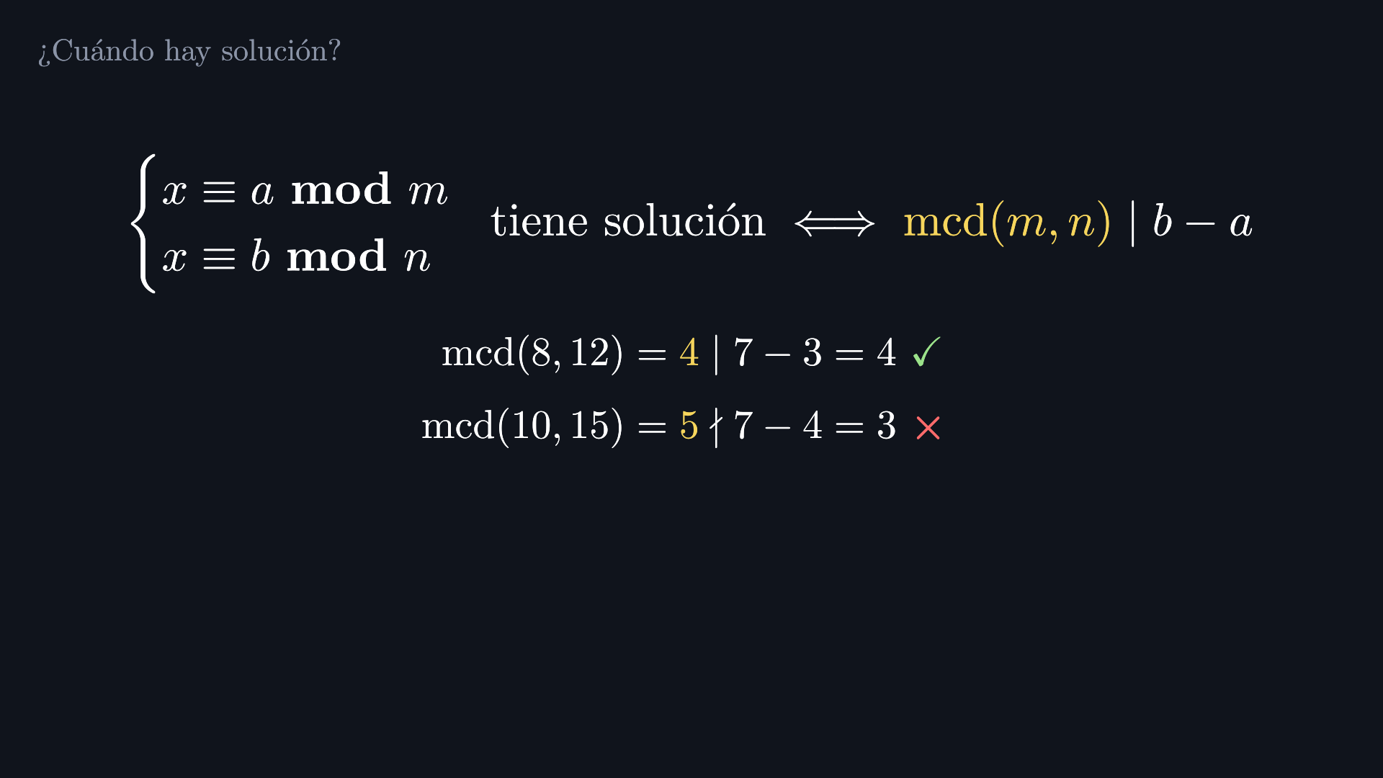
Notes:
En el primer ejemplo, 4 divide a 7 menos 3, que es 4. En el segundo, 5 no divide a 7 menos 4, que es 3.

Slide 39
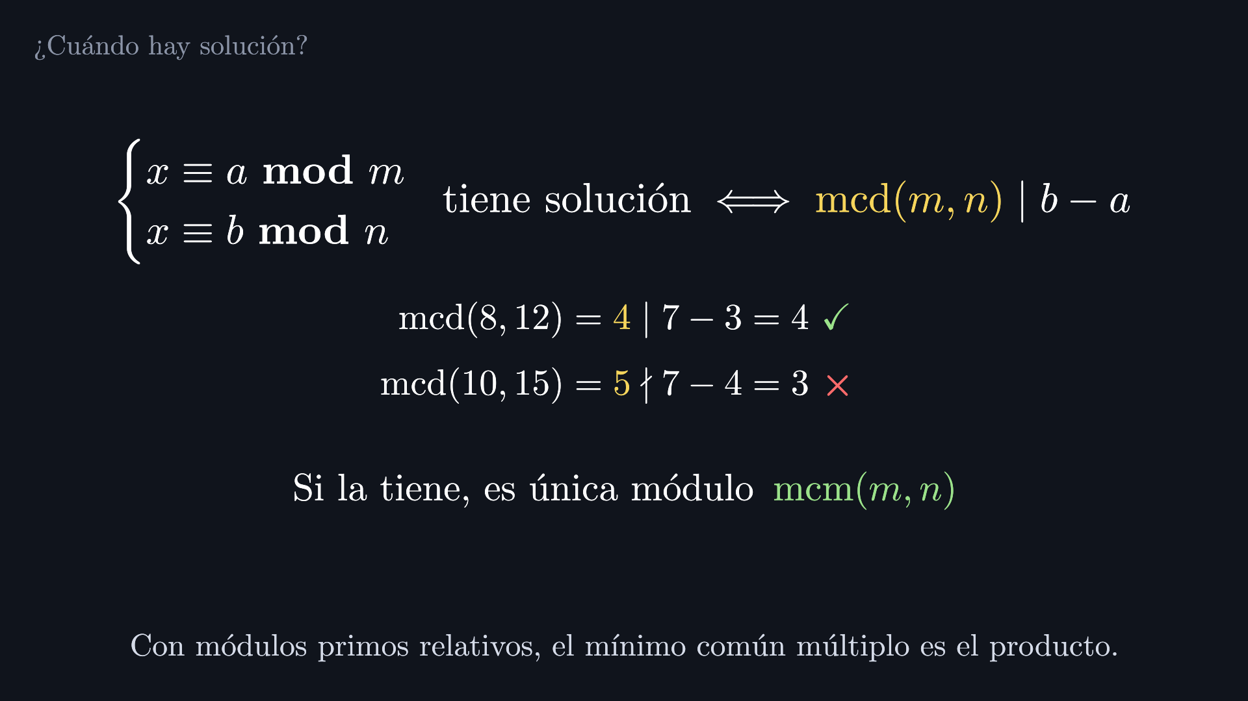
Notes:
Y cuando hay solución, es única módulo el mínimo común múltiplo de los módulos. Si los módulos son primos relativos, el máximo común divisor es 1, que divide a todo, y el mínimo común múltiplo es el producto: es el teorema del residuo chino.

Slide 40

Notes:
Tercer ejemplo: tres congruencias.

Slide 41
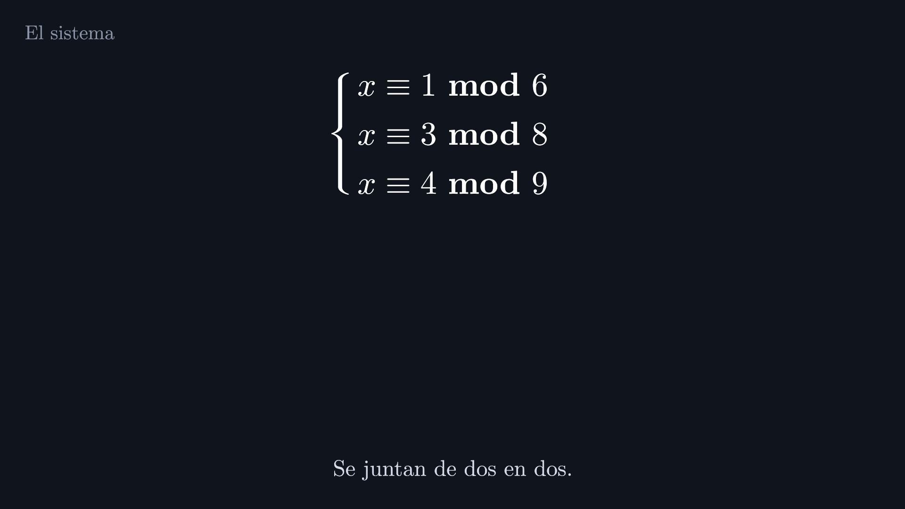
Notes:
Último ejemplo, con 3 congruencias. Hay módulos que comparten factores: 6 y 8 comparten el 2, y 6 y 9 comparten el 3. Las juntamos de dos en dos, como en el video anterior. Si en algún paso el máximo común divisor no divide, no hay solución.

Slide 42
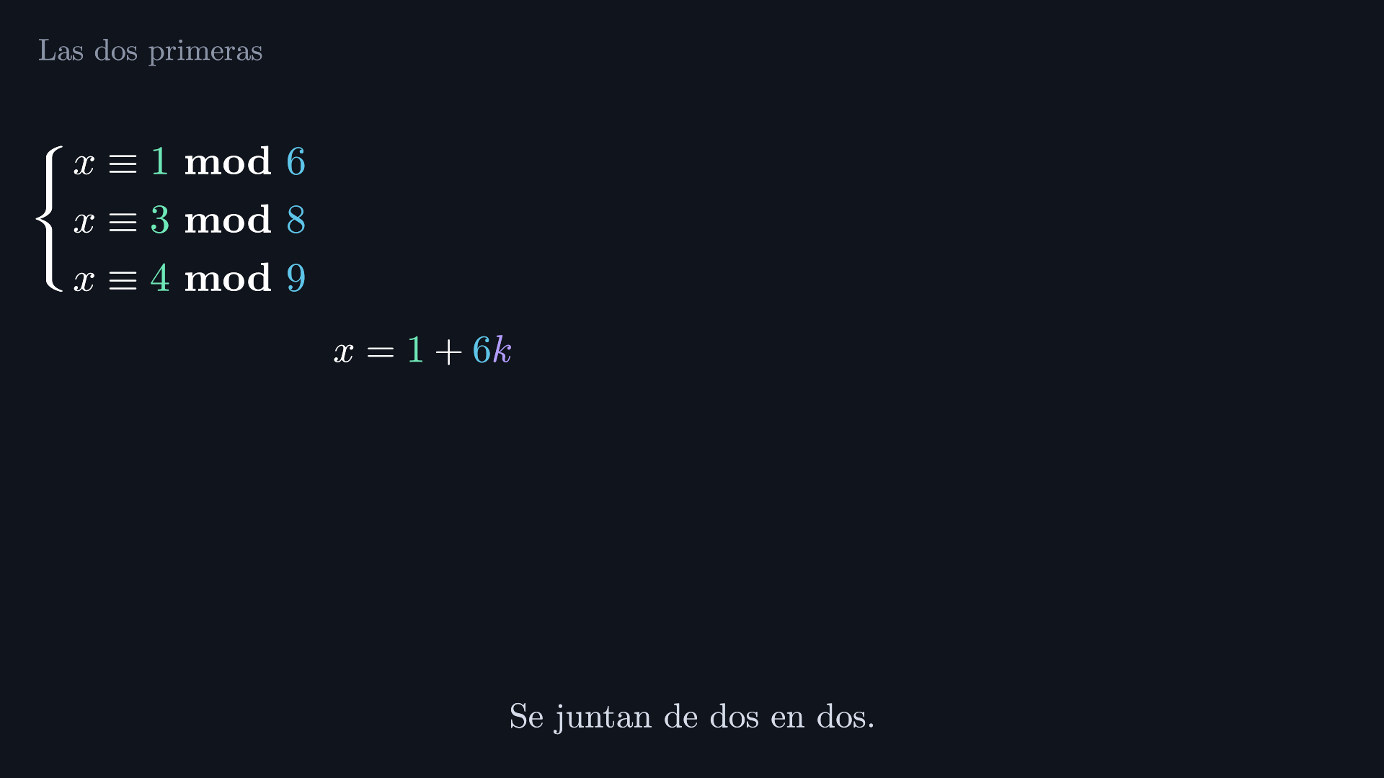
Notes:
La primera, como igualdad: x es 1 más 6 por k.

Slide 43
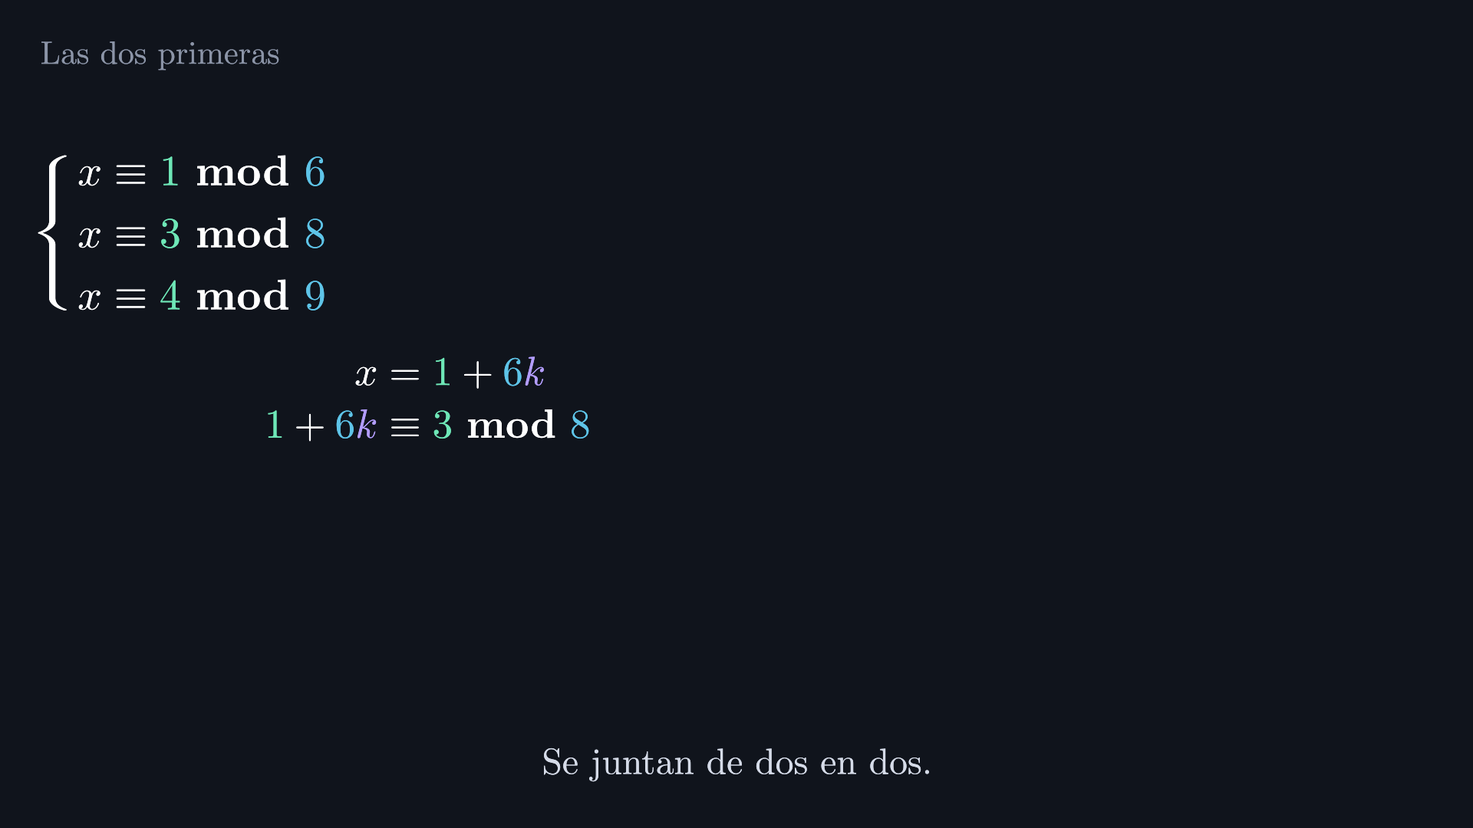
Notes:
La sustituimos en la siguiente: 1 más 6 por k, congruente con 3 módulo 8.

Slide 44
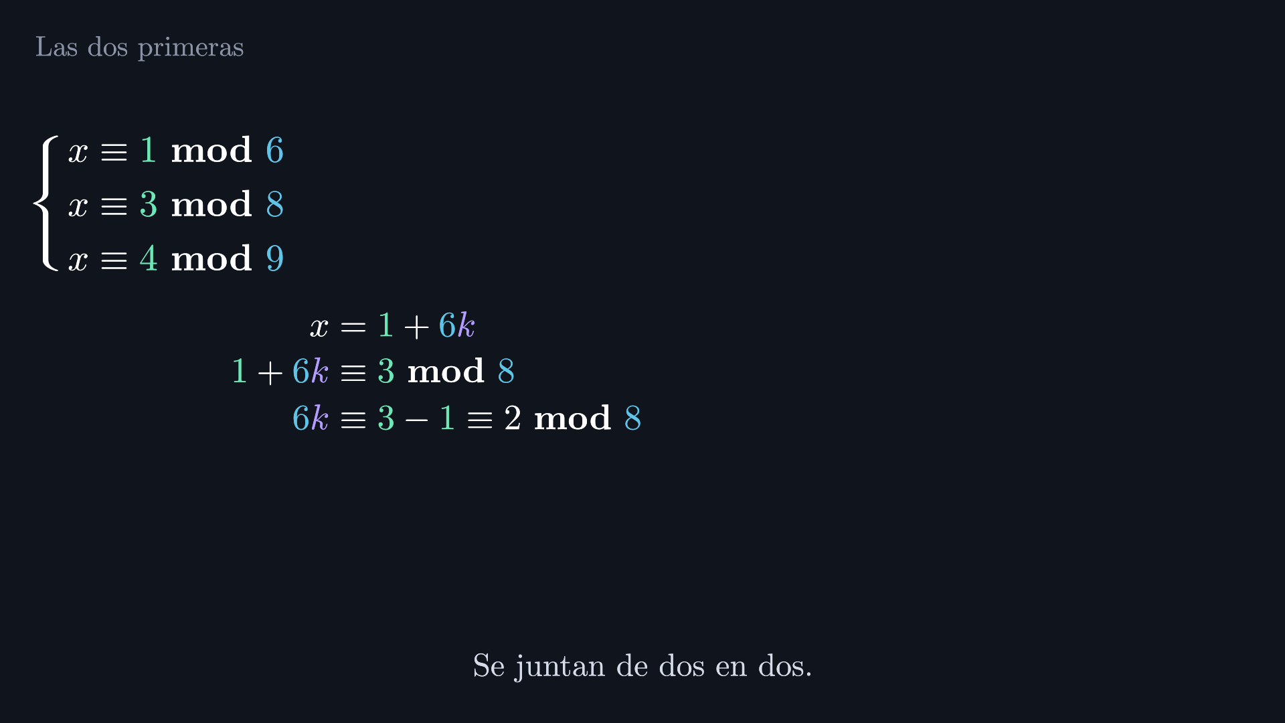
Notes:
Despejamos: 6 por k es congruente con 3 menos 1, que es 2.

Slide 45
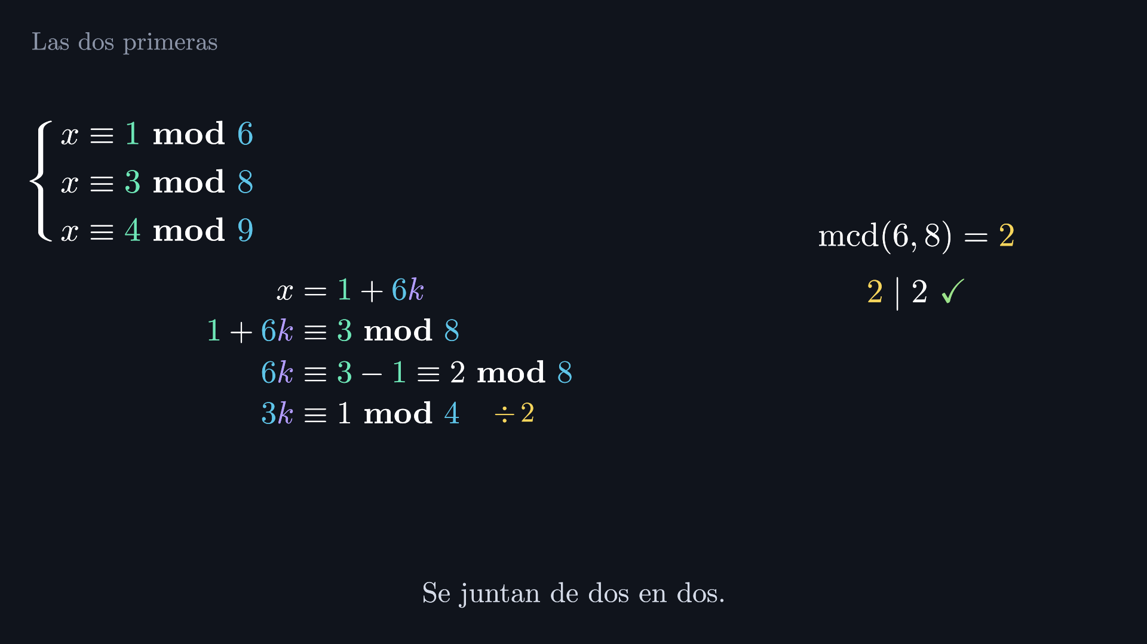
Notes:
6 y 8 comparten el factor 2, y 2 divide a 2: dividimos todo entre 2. Queda 3 por k, congruente con 1, módulo 4.

Slide 46
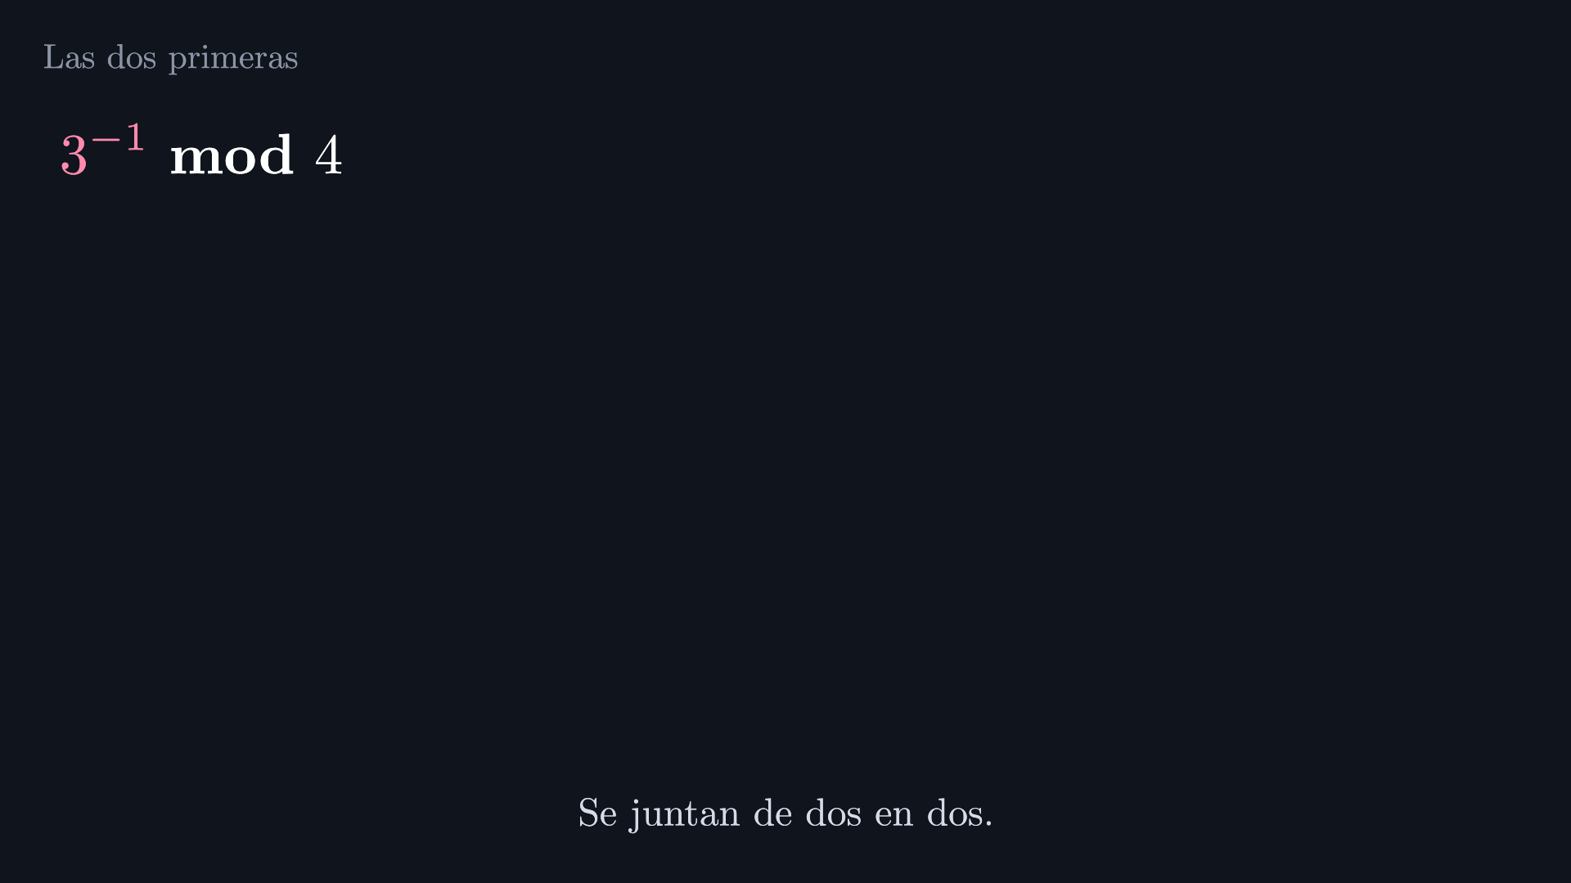
Notes:
Necesitamos el inverso de 3 módulo 4. Lo calculamos aparte.

Slide 47

Notes:
Primero, Euclides: 4 es 3 por 1, más 1; 3 es 1 por 3, más 0.

Slide 48
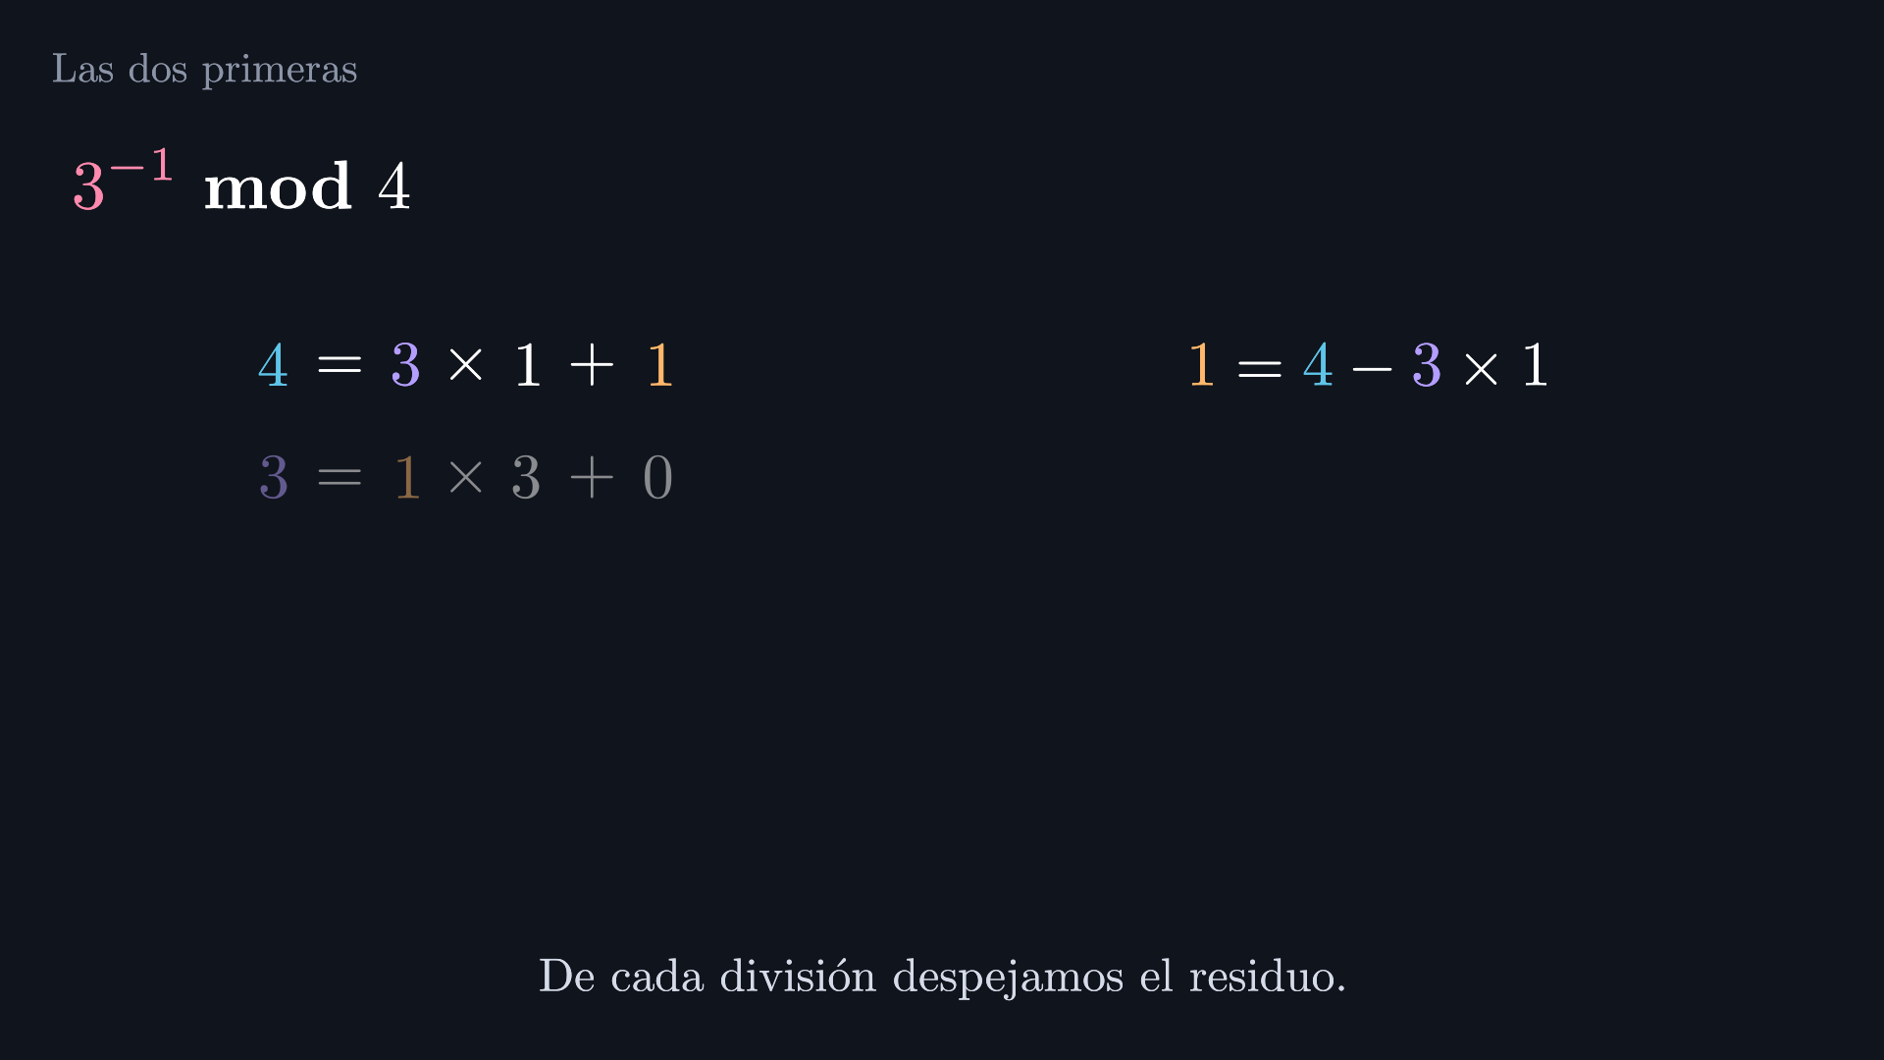
Notes:
Despejamos el residuo de cada una: 1 es 4 menos 3 por 1.

Slide 49

Notes:
Sustituimos hacia atrás, desde el despeje del 1. Ese despeje ya tiene solo el 4 y el 3: no hay nada que sustituir.

Slide 50
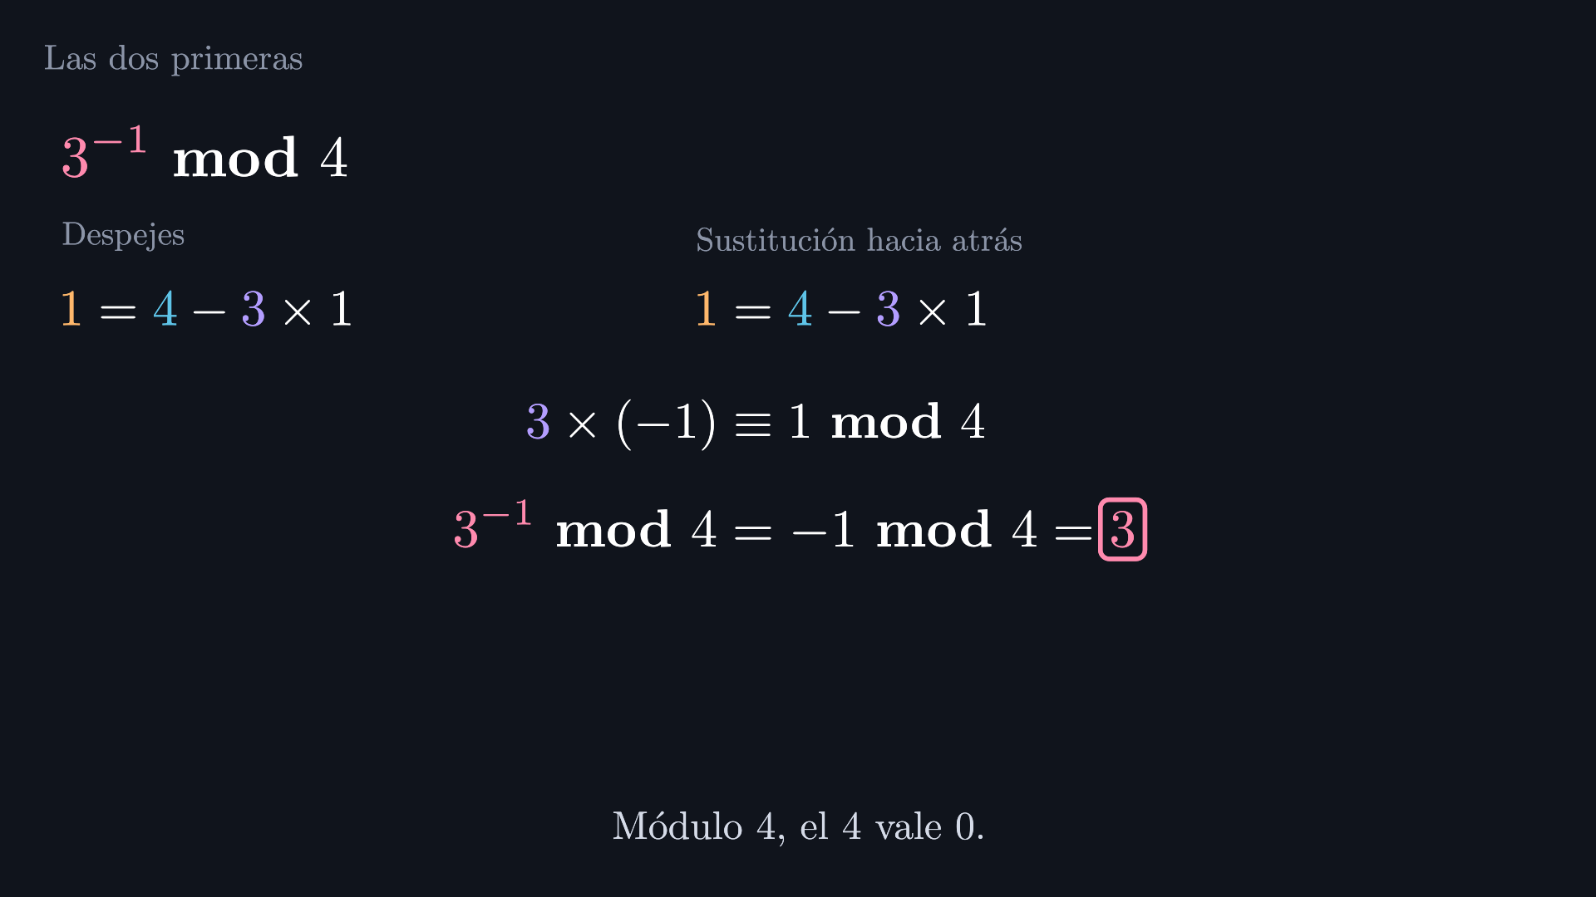
Notes:
Módulo 4, el término del 4 desaparece: 3 por menos 1 es congruente con 1. El inverso de 3 es menos 1; para dejarlo entre 0 y 3, le sumamos 4: 3.

Slide 51
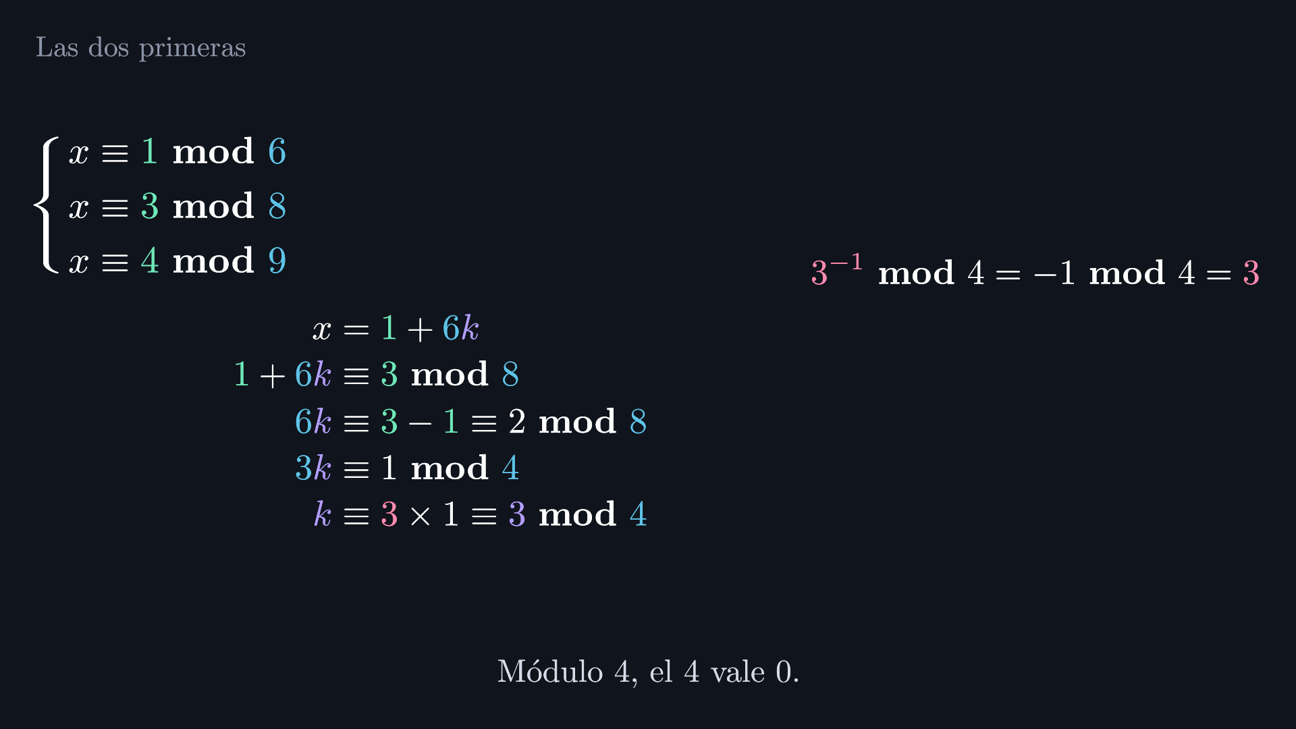
Notes:
Multiplicamos los dos lados por 3: 3 por 1 es 3.

Slide 52
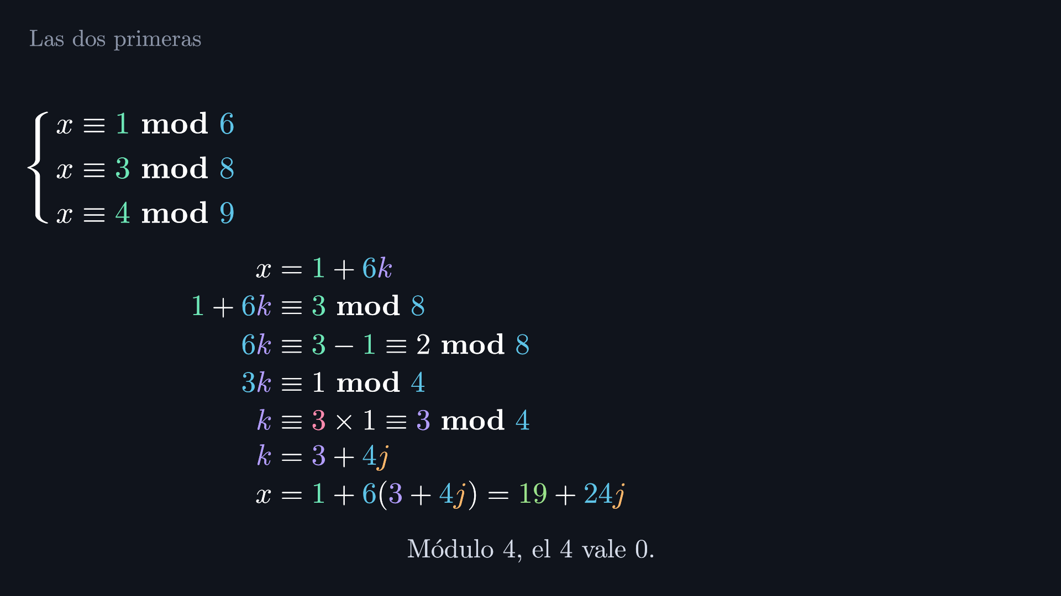
Notes:
k es 3 más 4 por j; lo sustituimos en la de x, y queda x igual a 19 más 24 por j.

Slide 53
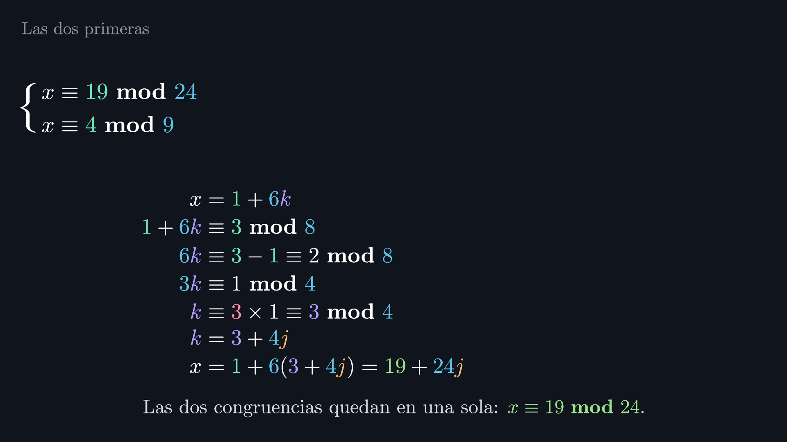
Notes:
x es congruente con 19, módulo 24: otra vez, dos congruencias en una.

Slide 54
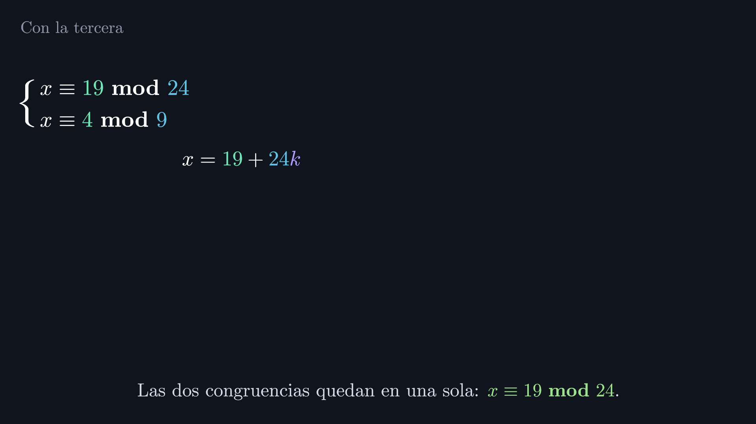
Notes:
La primera, como igualdad: x es 19 más 24 por k.

Slide 55

Notes:
La sustituimos en la siguiente: 19 más 24 por k, congruente con 4 módulo 9.

Slide 56

Notes:
Despejamos: 24 por k es congruente con 4 menos 19, que es menos 15.

Slide 57

Notes:
Antes de seguir, reducimos módulo 9, para trabajar con números pequeños. 24 es 9 por 2, más 6: es congruente con 6; y a menos 15 le sumamos 18: 3.

Slide 58

Notes:
6 y 9 comparten el factor 3, y 3 divide a 3: dividimos todo entre 3. Queda 2 por k, congruente con 1, módulo 3.

Slide 59

Notes:
Necesitamos el inverso de 2 módulo 3. Lo calculamos aparte.

Slide 60

Notes:
Primero, Euclides: 3 es 2 por 1, más 1; 2 es 1 por 2, más 0.

Slide 61

Notes:
Despejamos el residuo de cada una: 1 es 3 menos 2 por 1.

Slide 62

Notes:
Sustituimos hacia atrás, desde el despeje del 1. Ese despeje ya tiene solo el 3 y el 2: no hay nada que sustituir.

Slide 63

Notes:
Módulo 3, el término del 3 desaparece: 2 por menos 1 es congruente con 1. El inverso de 2 es menos 1; para dejarlo entre 0 y 2, le sumamos 3: 2.

Slide 64

Notes:
Multiplicamos los dos lados por 2: 2 por 1 es 2.

Slide 65

Notes:
k es 2 más 3 por j; lo sustituimos en la de x, y queda x igual a 67 más 72 por j.

Slide 66

Notes:
x es congruente con 67, módulo 72: otra vez, dos congruencias en una.

Slide 67

Notes:
72 es el mínimo común múltiplo de 6, 8 y 9.

Slide 68

Notes:
La solución entre 0 y 71 es 67.

Slide 69

Notes:
Comprobemos. 67 entre 6 deja residuo 1; entre 8, residuo 3; y entre 9, residuo 4.

Slide 70

Notes:
En resumen.

Slide 71

Notes:
Uno. Al despejar m por k, calculamos el máximo común divisor de los módulos.

Slide 72

Notes:
Dos. Si no divide a la diferencia de los residuos, el sistema no tiene solución: las congruencias se contradicen.

Slide 73

Notes:
Tres. Si la divide, dividimos todo entre él, y seguimos como siempre.

Slide 74

Notes:
Y cuatro. La solución es única módulo el mínimo común múltiplo de los módulos, no módulo su producto.

